Slide 1
PLAN DE COMUNICACIONES GRUPO EMPRESARIAL LEON LEON E HIJOS SAS
SANGIL
2022

Slide 2
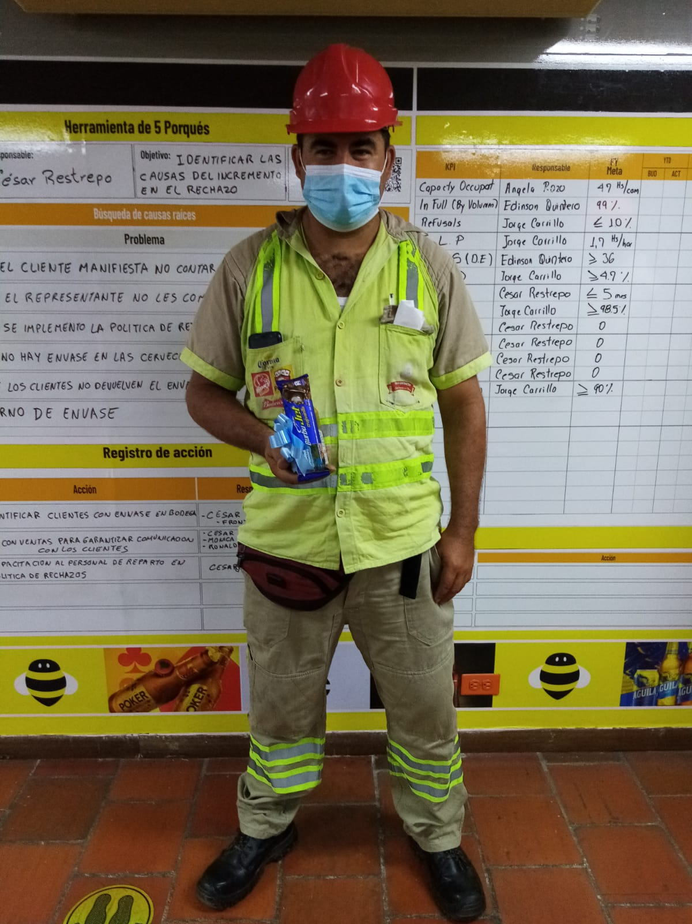
Nuestros cumpleañeros
Enero
Ariolfo León Cárdenas

Slide 3
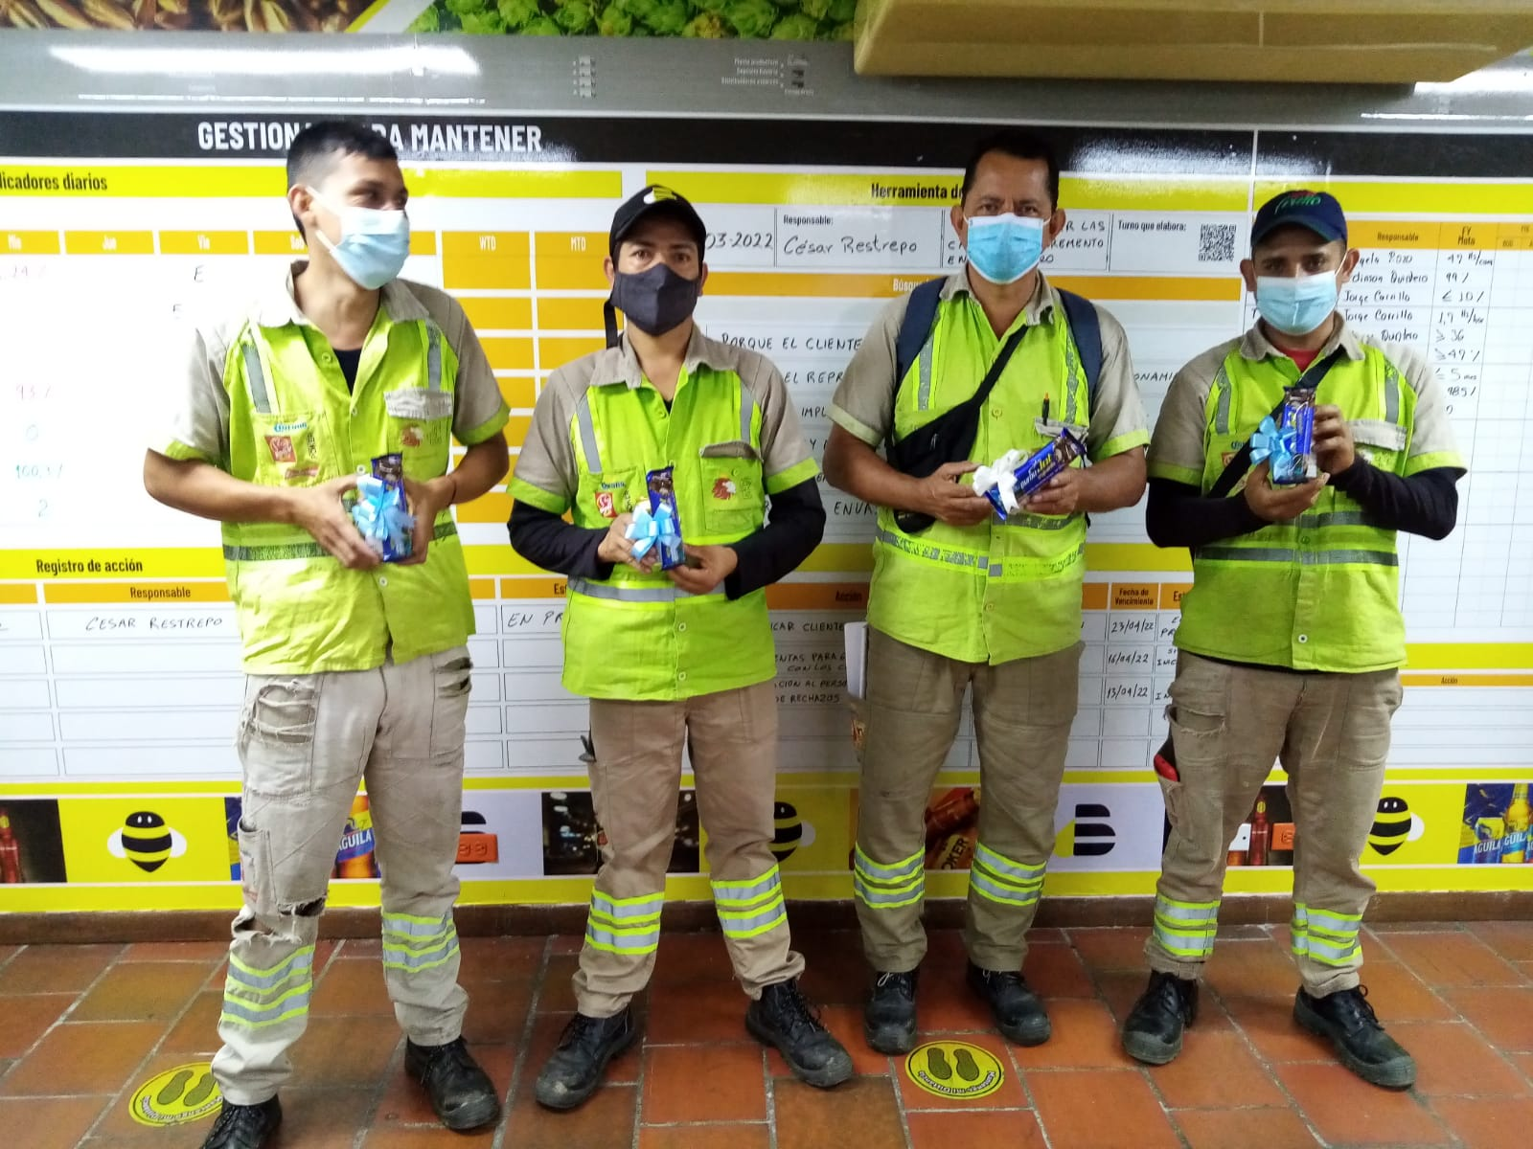
Nuestros cumpleañeros
FEBRERO
Yerson González, Óscar Benítez, Edgar Herrera, Fabián Acosta

Slide 4
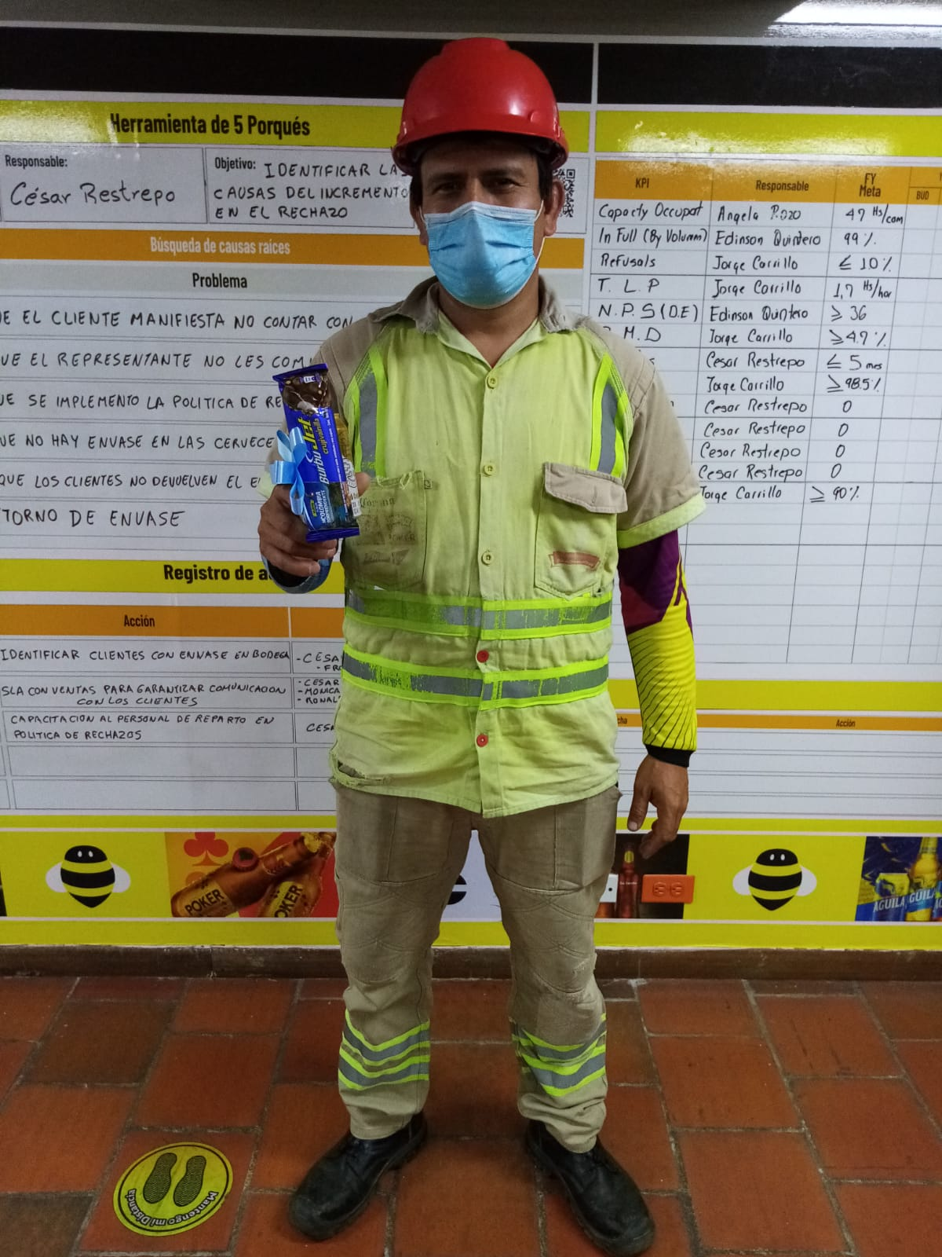
Nuestros cumpleañeros
MARZO
Fredy Ángel López

Slide 5
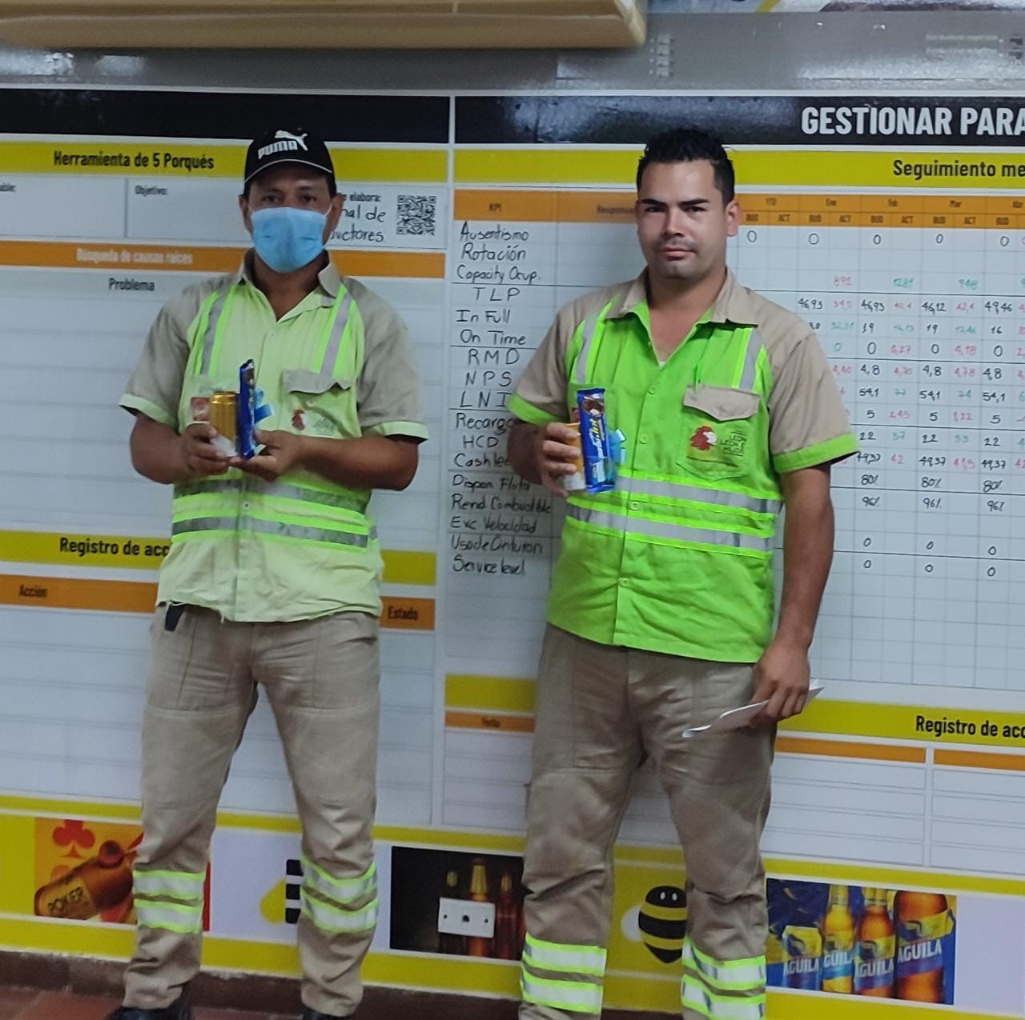
Nuestros cumpleañeros
ABRIL
Yok Clisma Freite derecha. Aquiles Caro Navarro izquierda

Slide 6
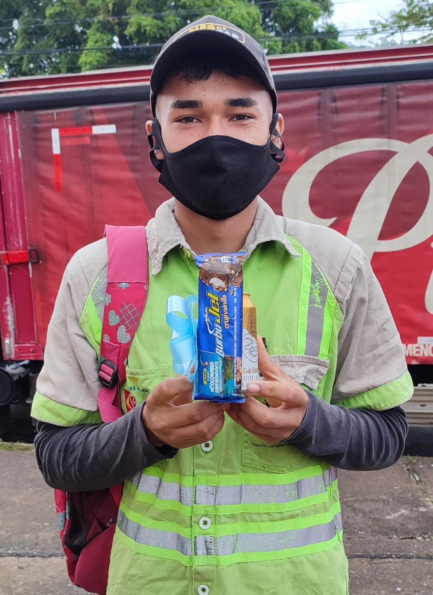
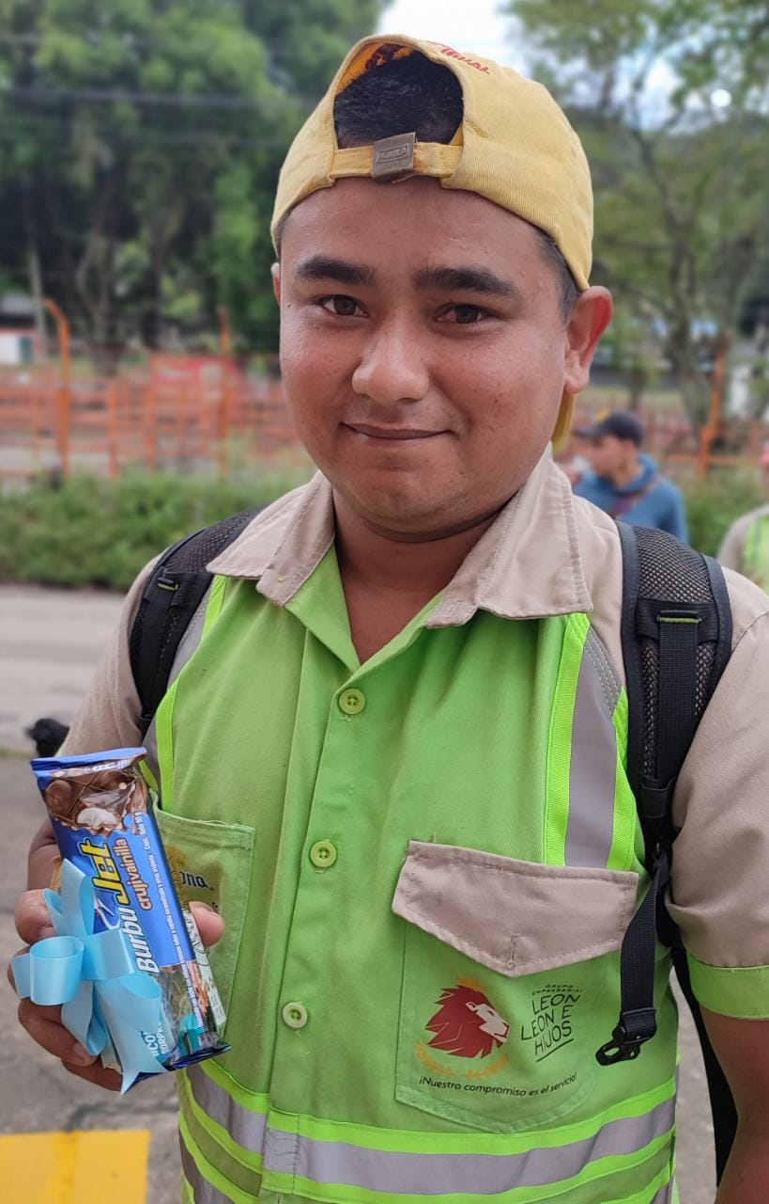
Nuestros cumpleañeros
MAYO
Bryan Vega
Pedro Celis

Slide 7
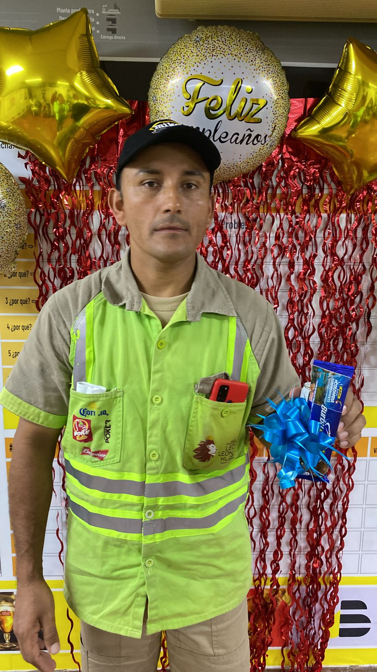
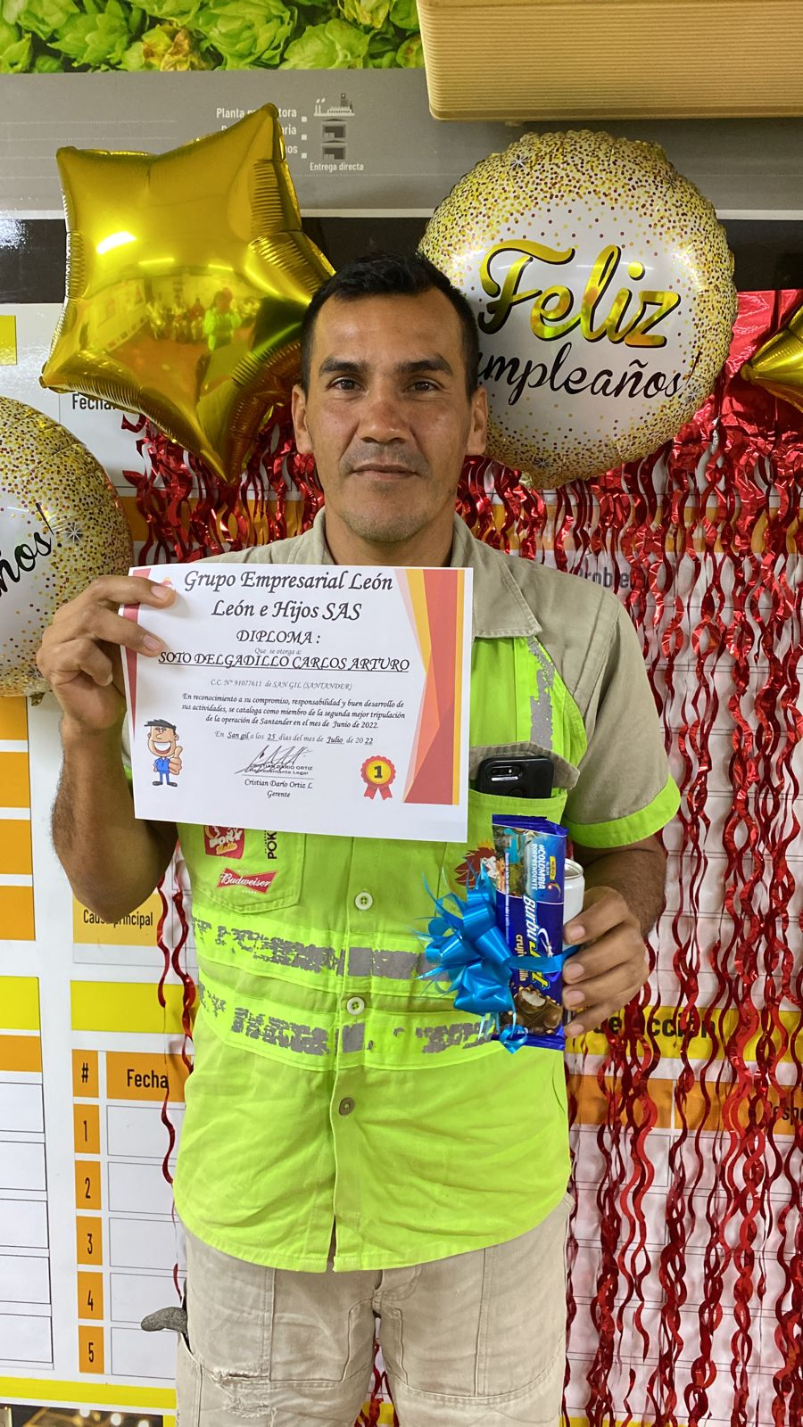
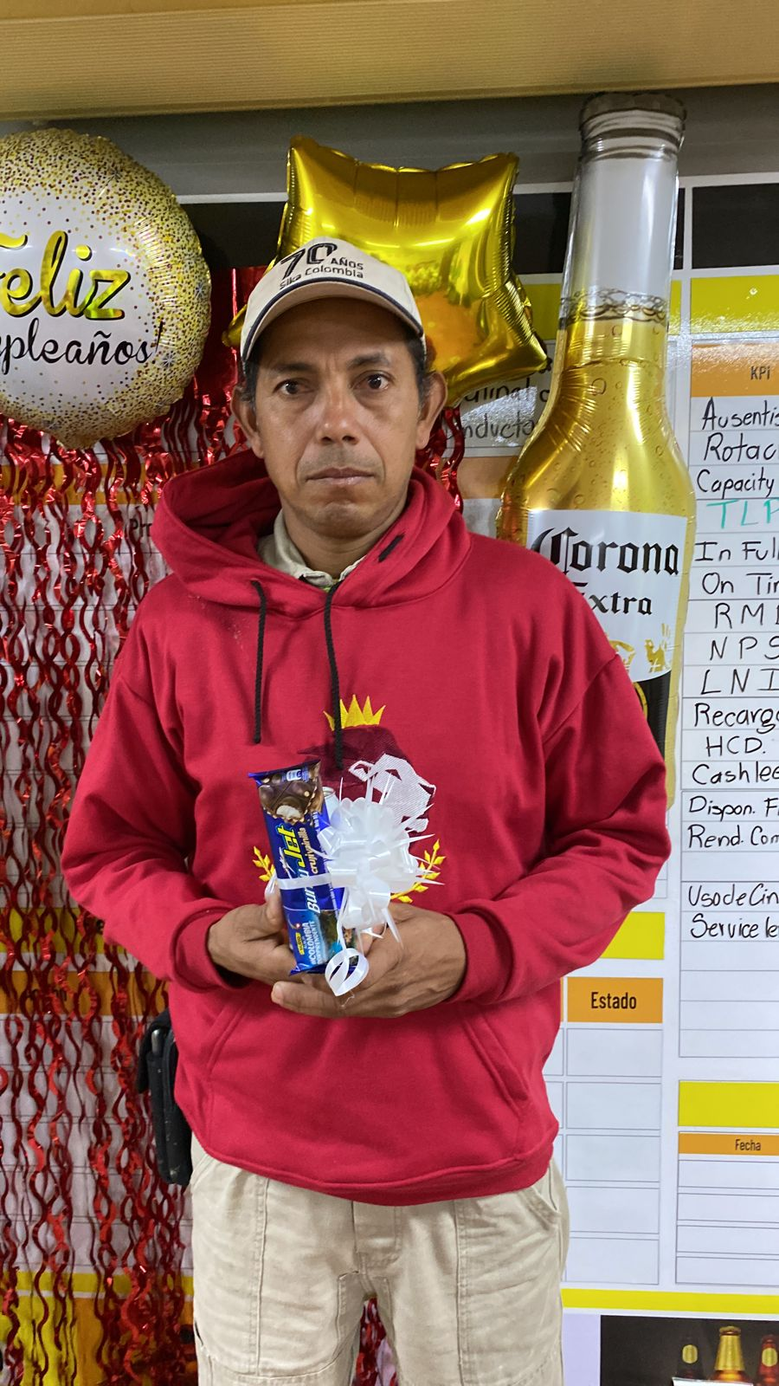
Nuestros cumpleañeros
JUNIO
Angel Rincón
Soto Carlos
Fredy Ardilla

Slide 8
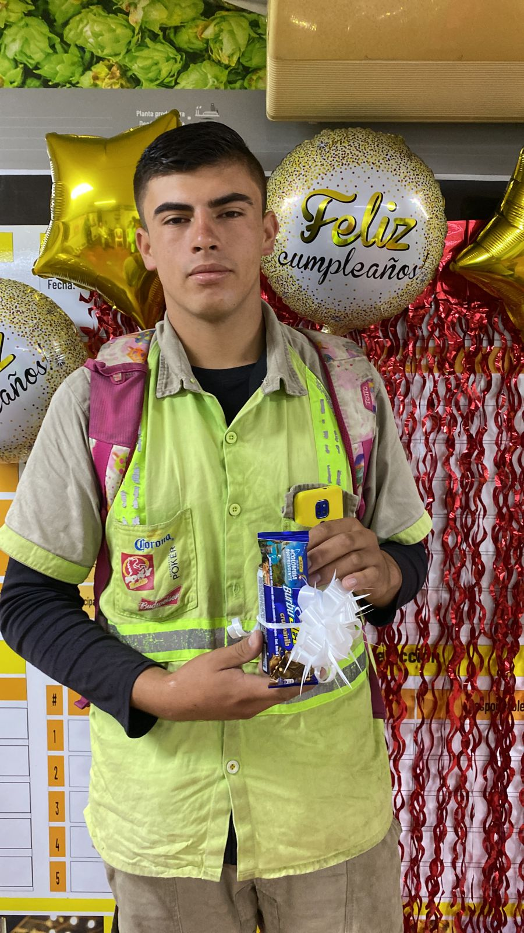
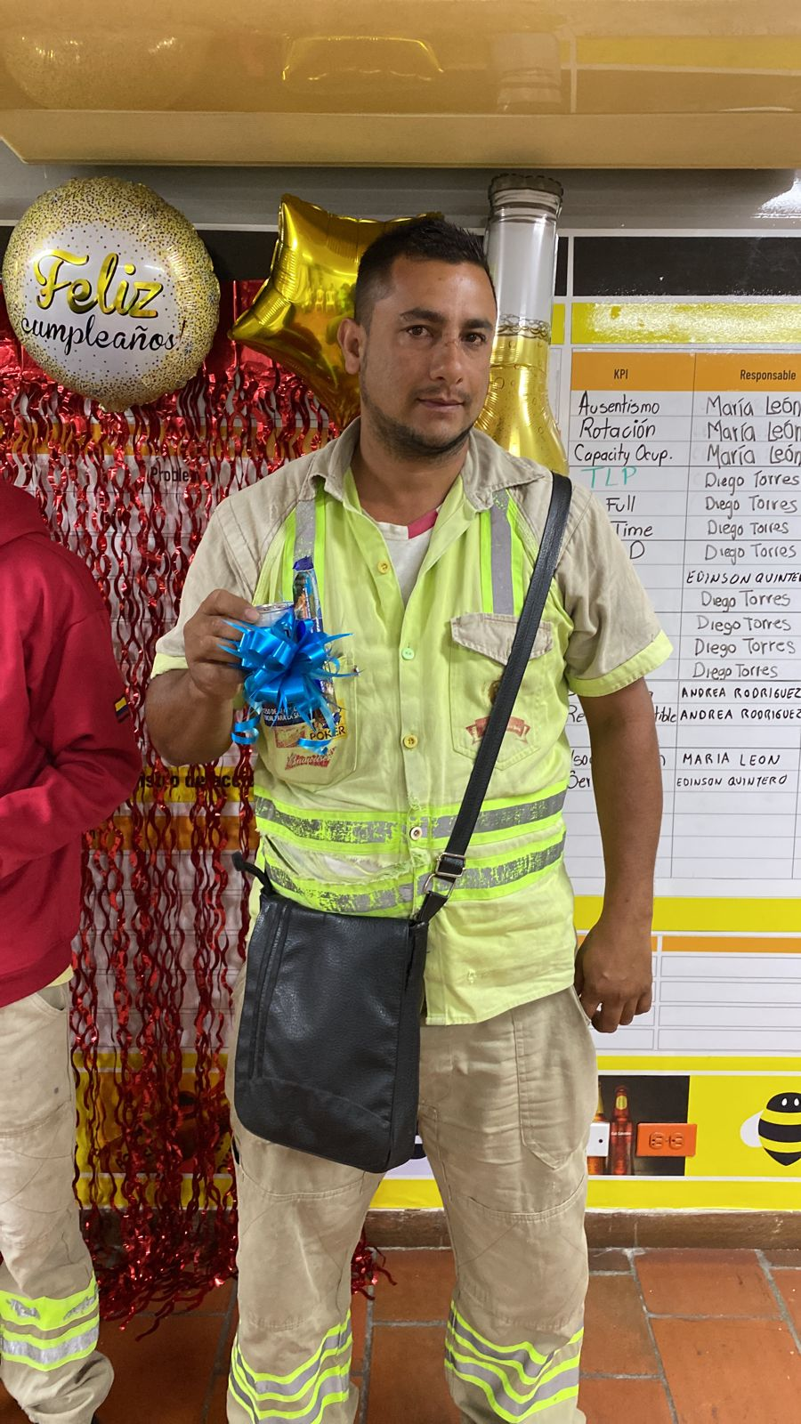
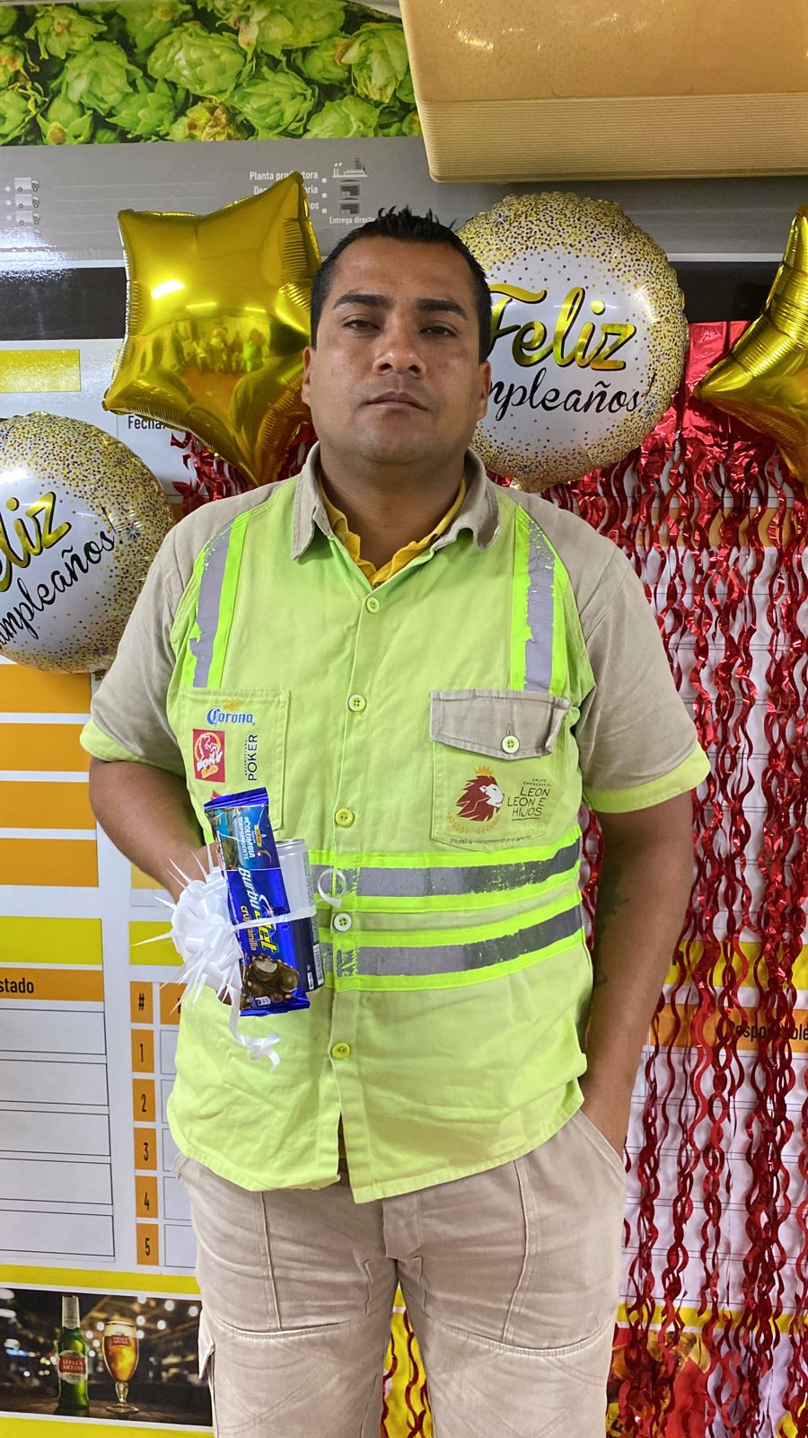
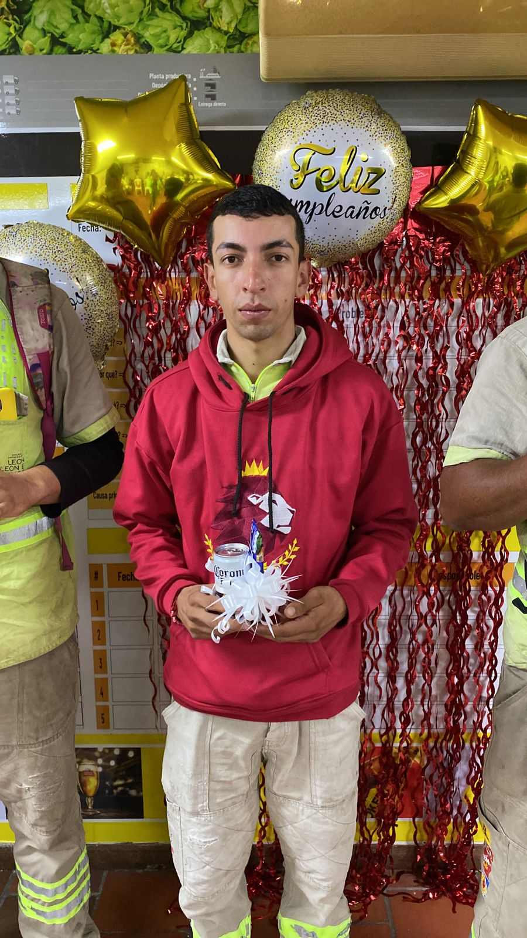
Nuestros cumpleañeros
JULIO
Óscar Lopez
Juan Bueno
Yeimar cruz
José Manuel cetina

Slide 9
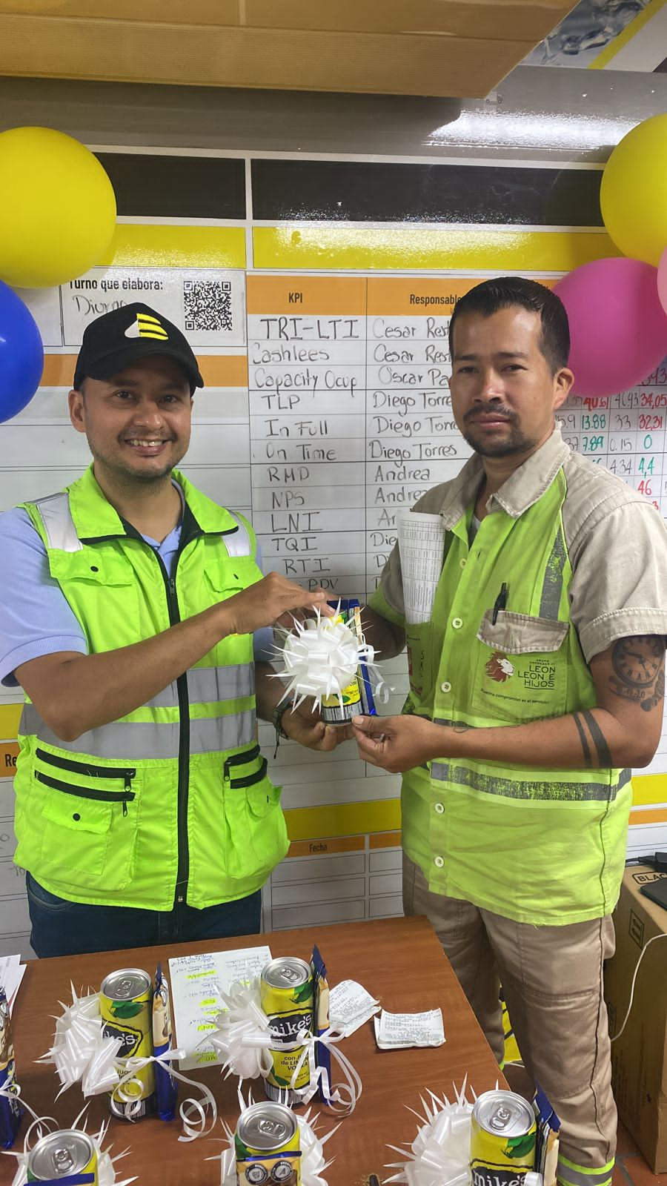
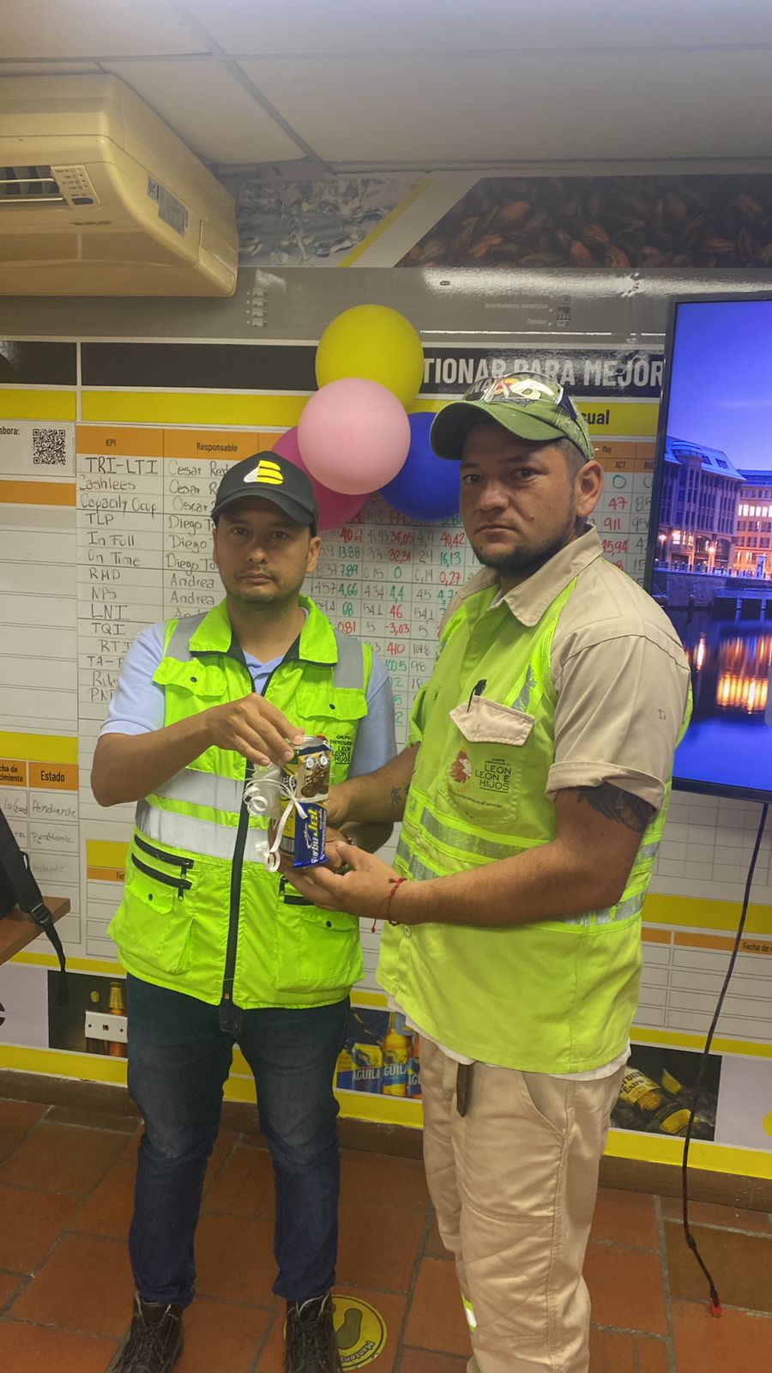
Nuestros cumpleañeros
SEPTIEMBRE
Andres Alvarez
Elvin Silva

Slide 10
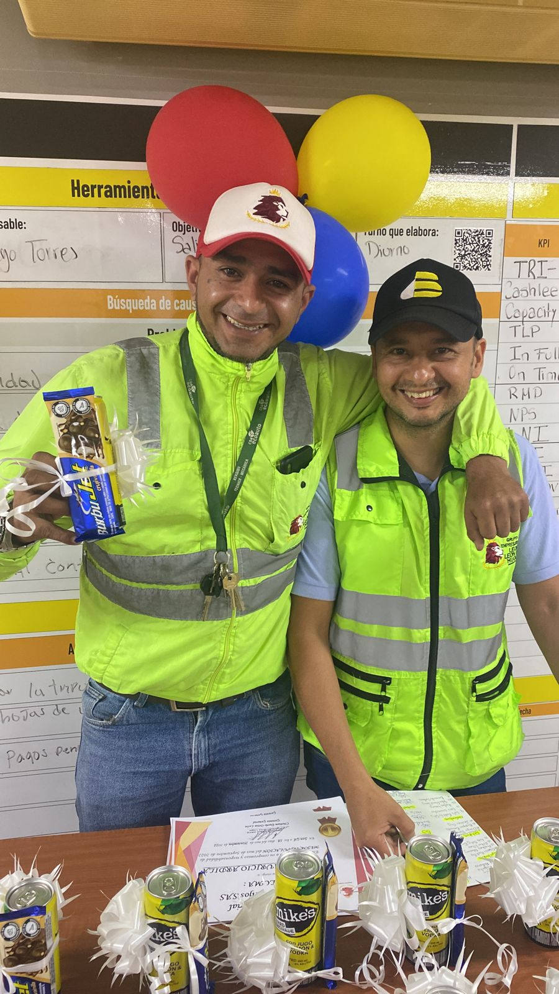
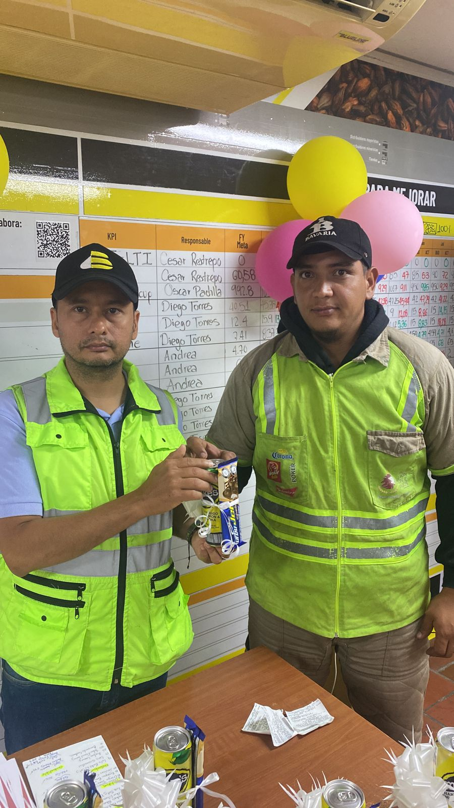
Nuestros cumpleañeros
OCTUBRE
Diego Torres
Brayan Pimiento

Slide 11
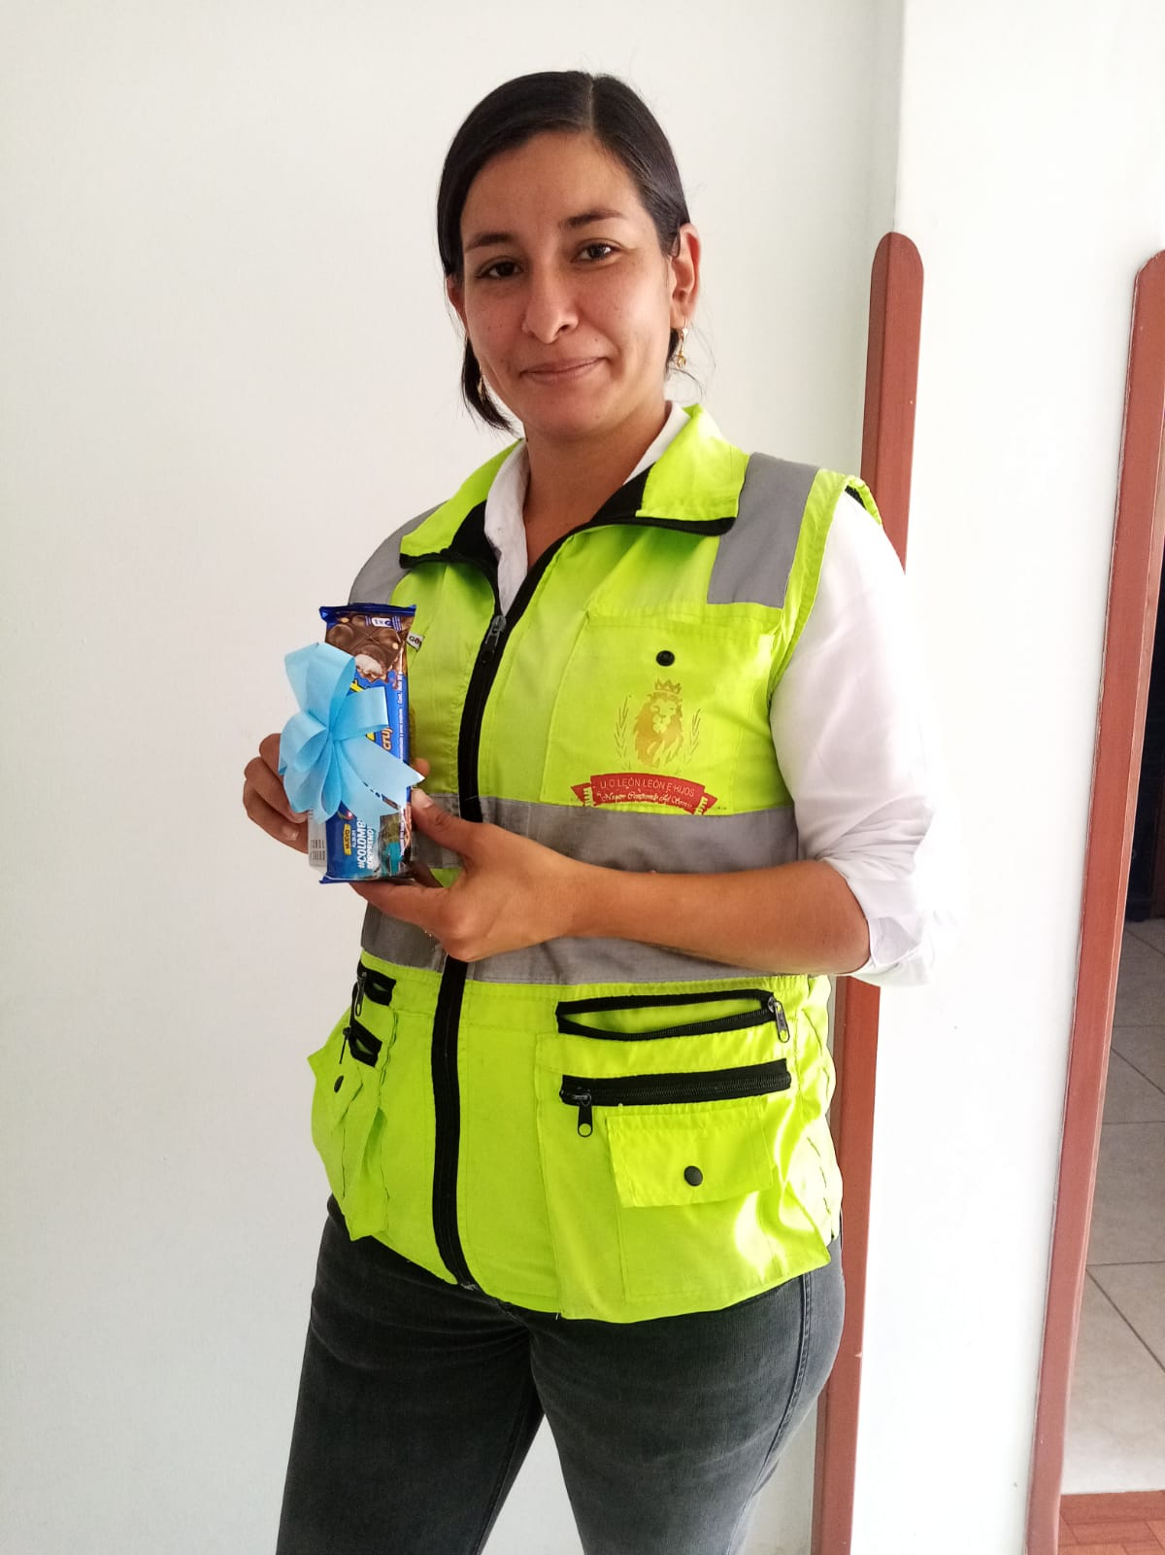
ADMINISTRATIVOS
ENERO
Nuestros cumpleañeros
Andrea Giomara Rodríguez Díaz

Slide 12
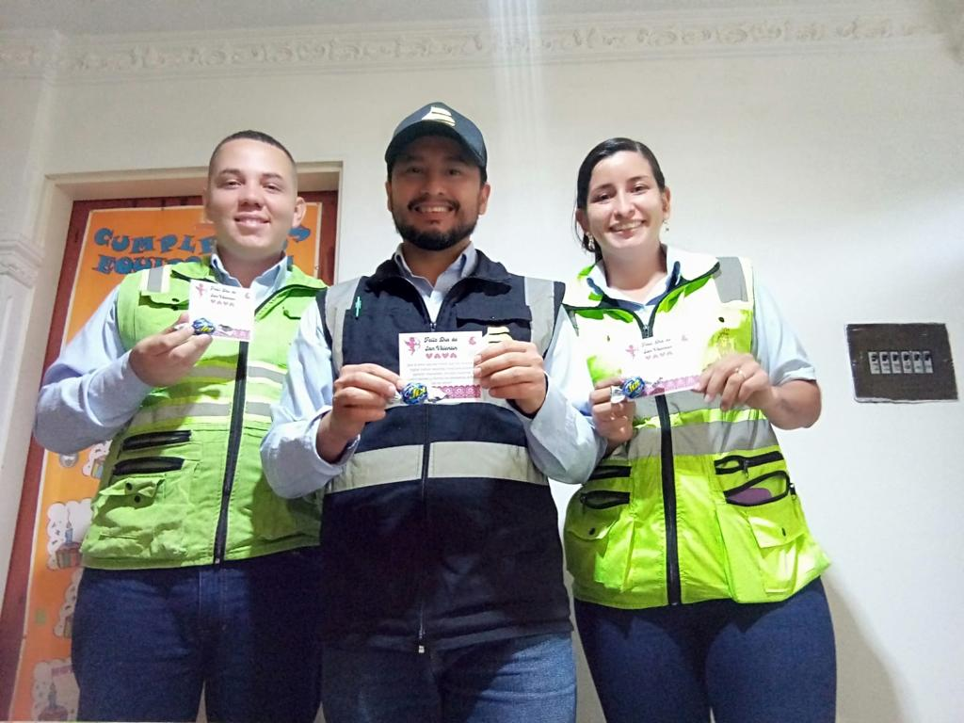
DIA DE SAN VALENTÍN

Slide 13
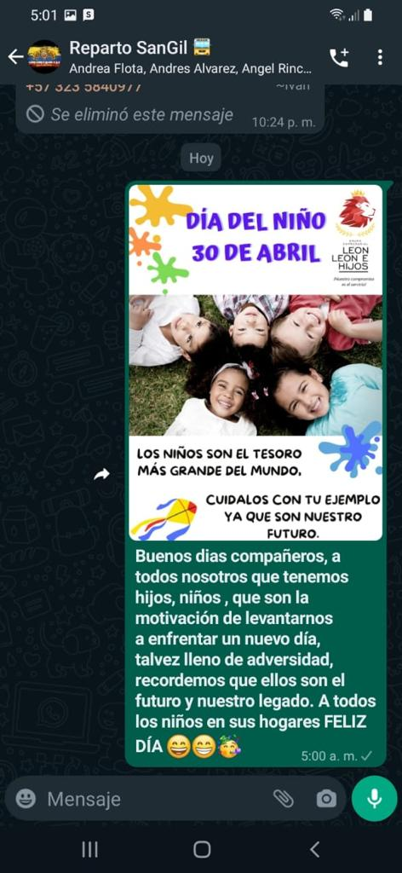
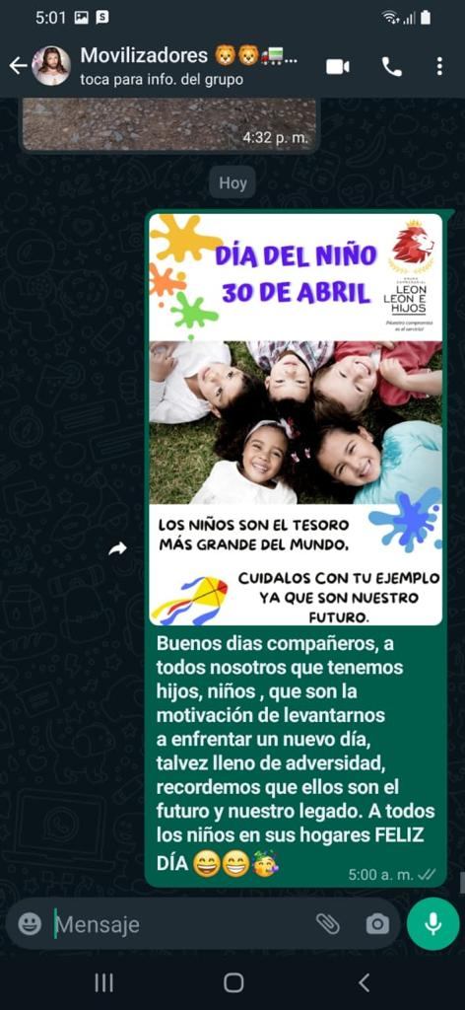
MENSAJE DIFUSIÓN DÍA DEl NIÑO

Slide 14
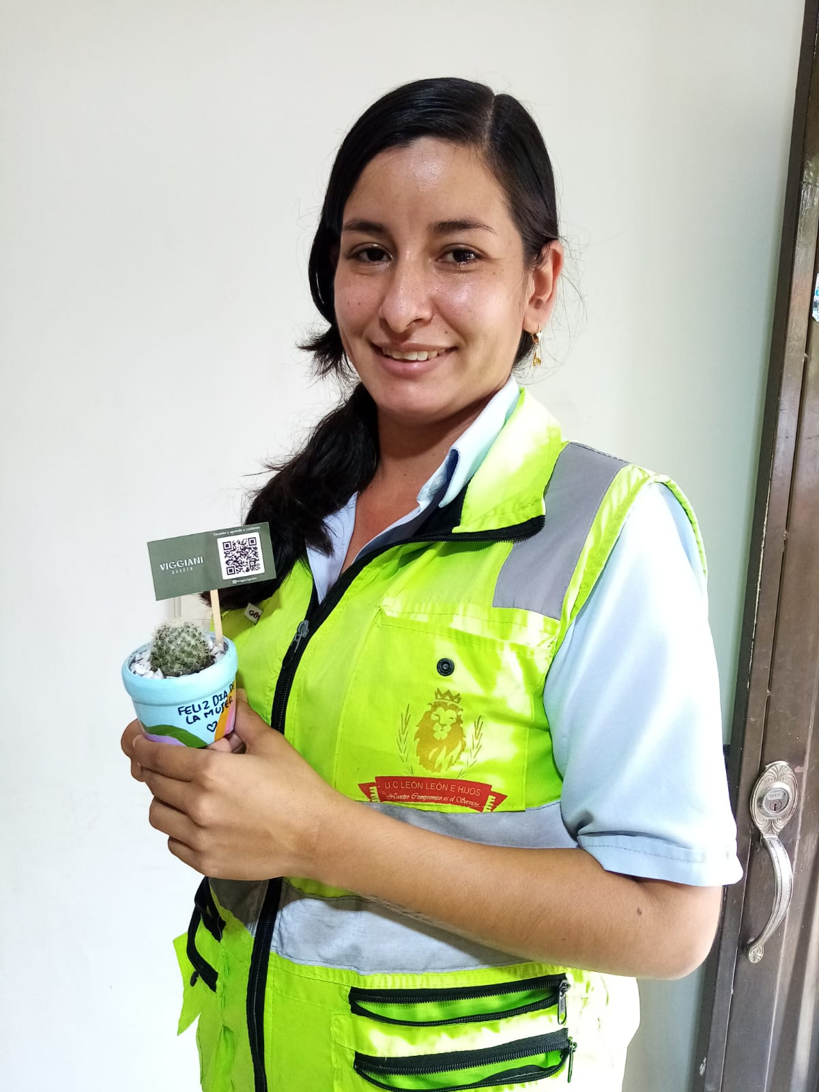
DÍA DE LA MUJER

Slide 15
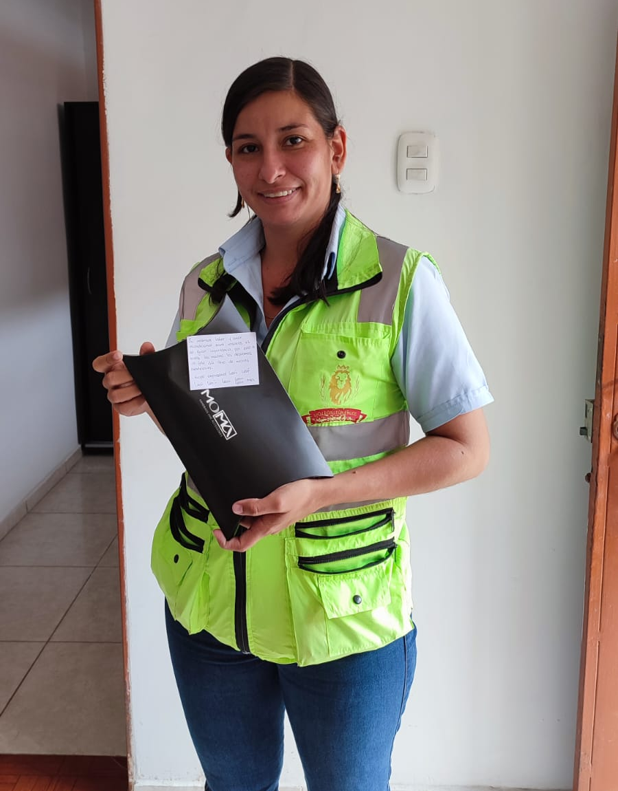
DÍA DE LA MADRE

Slide 16
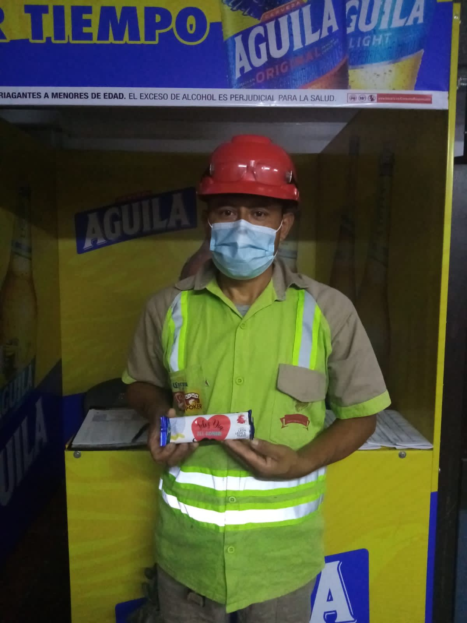
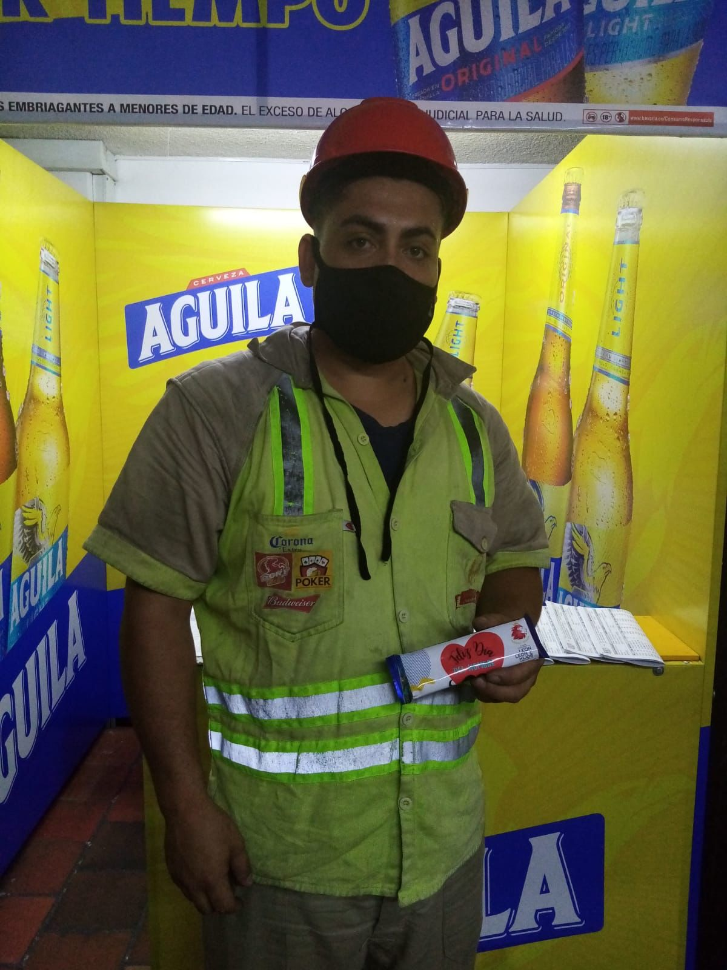
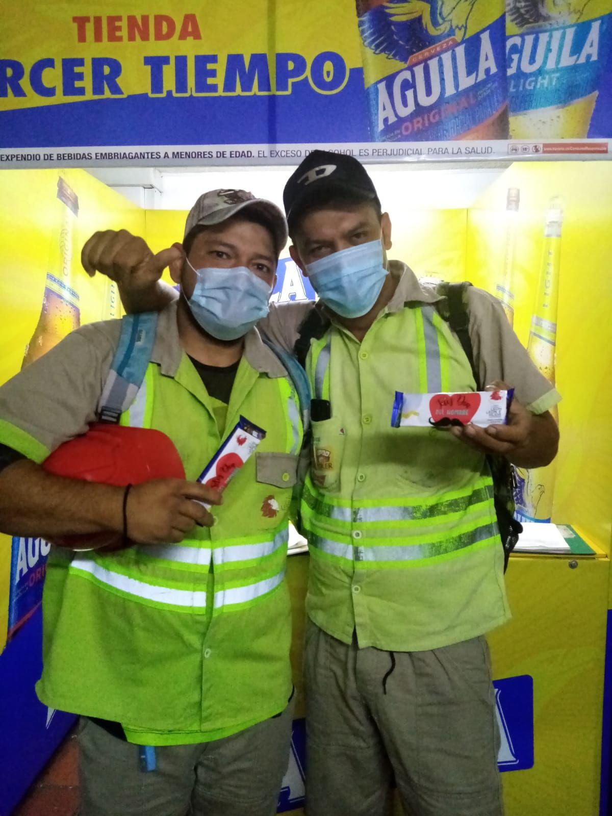
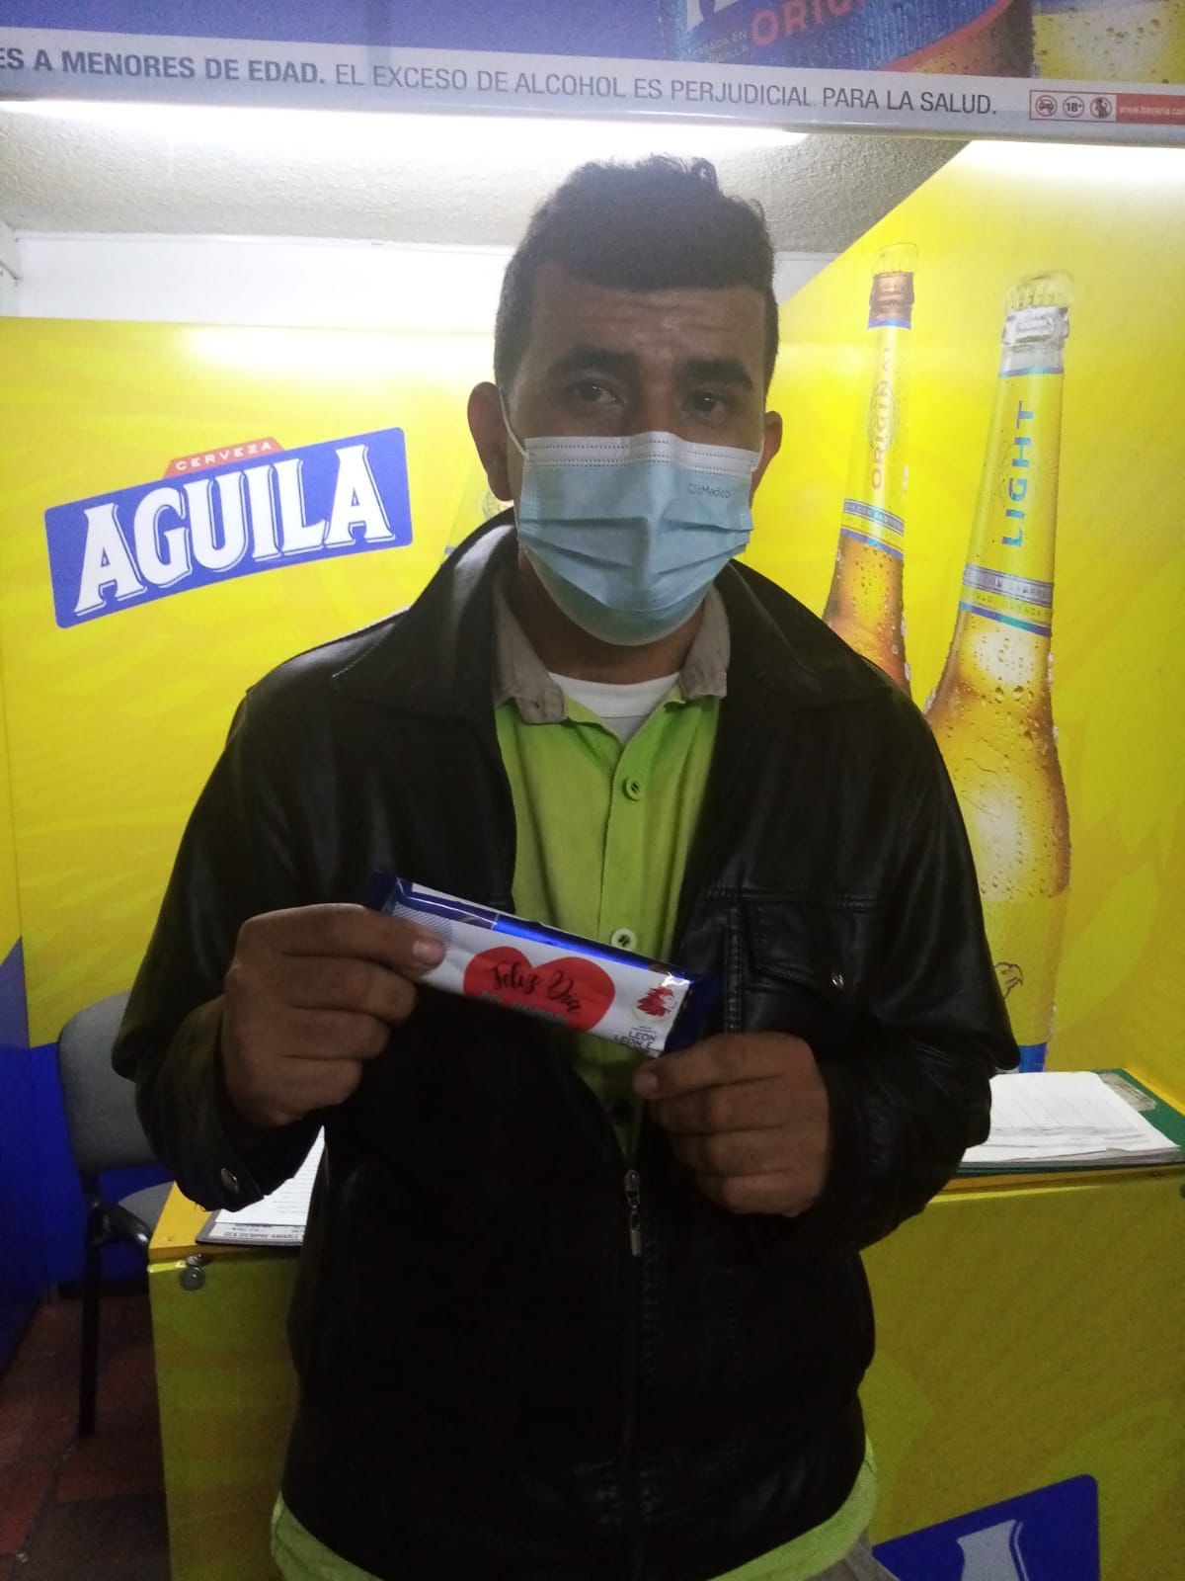
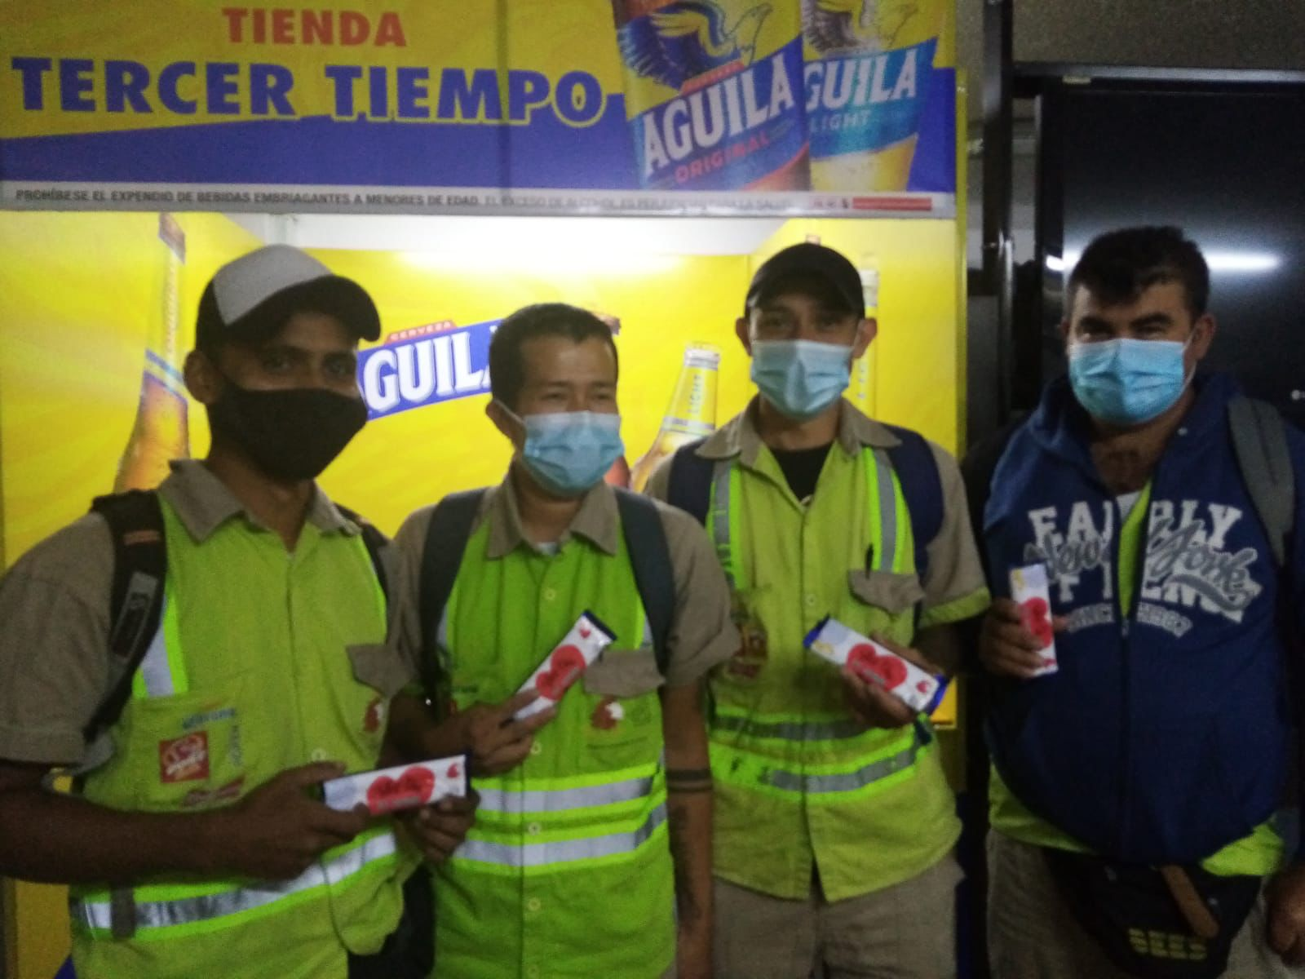
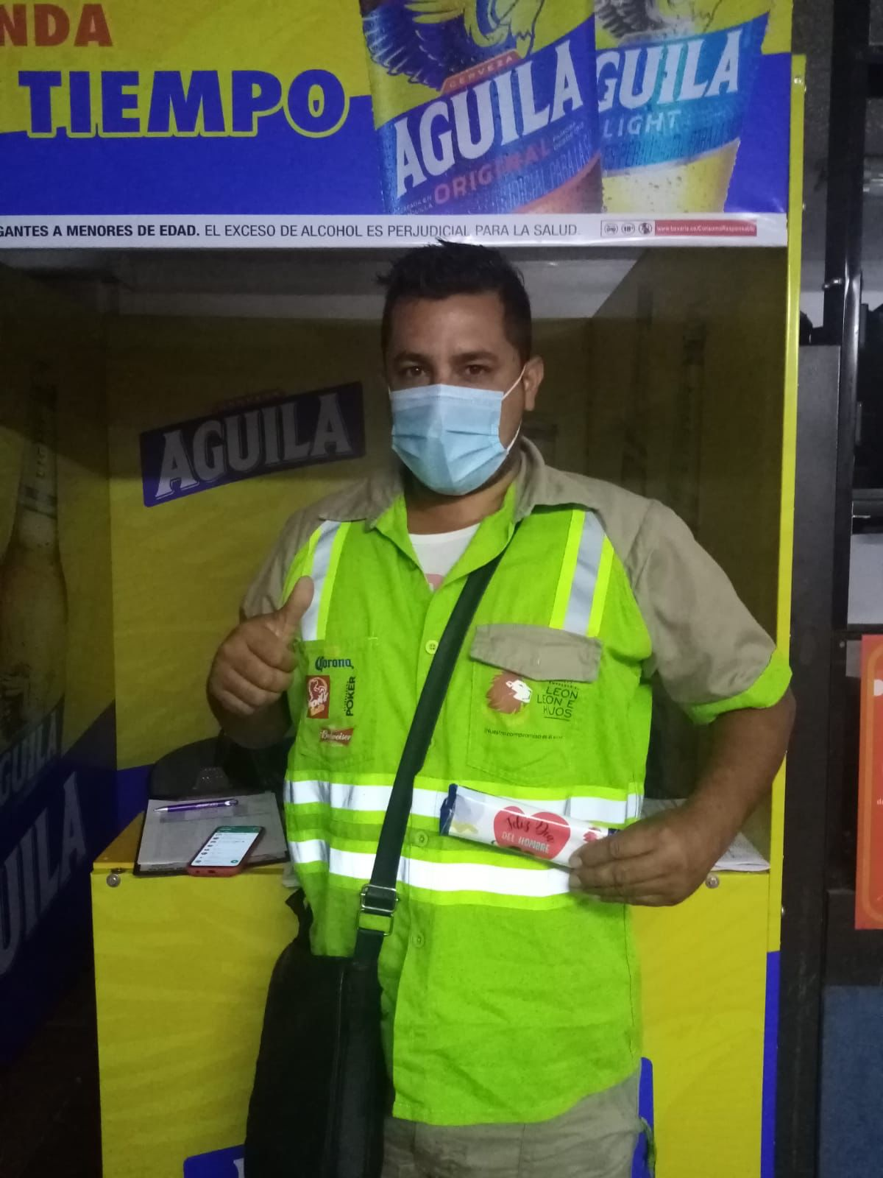
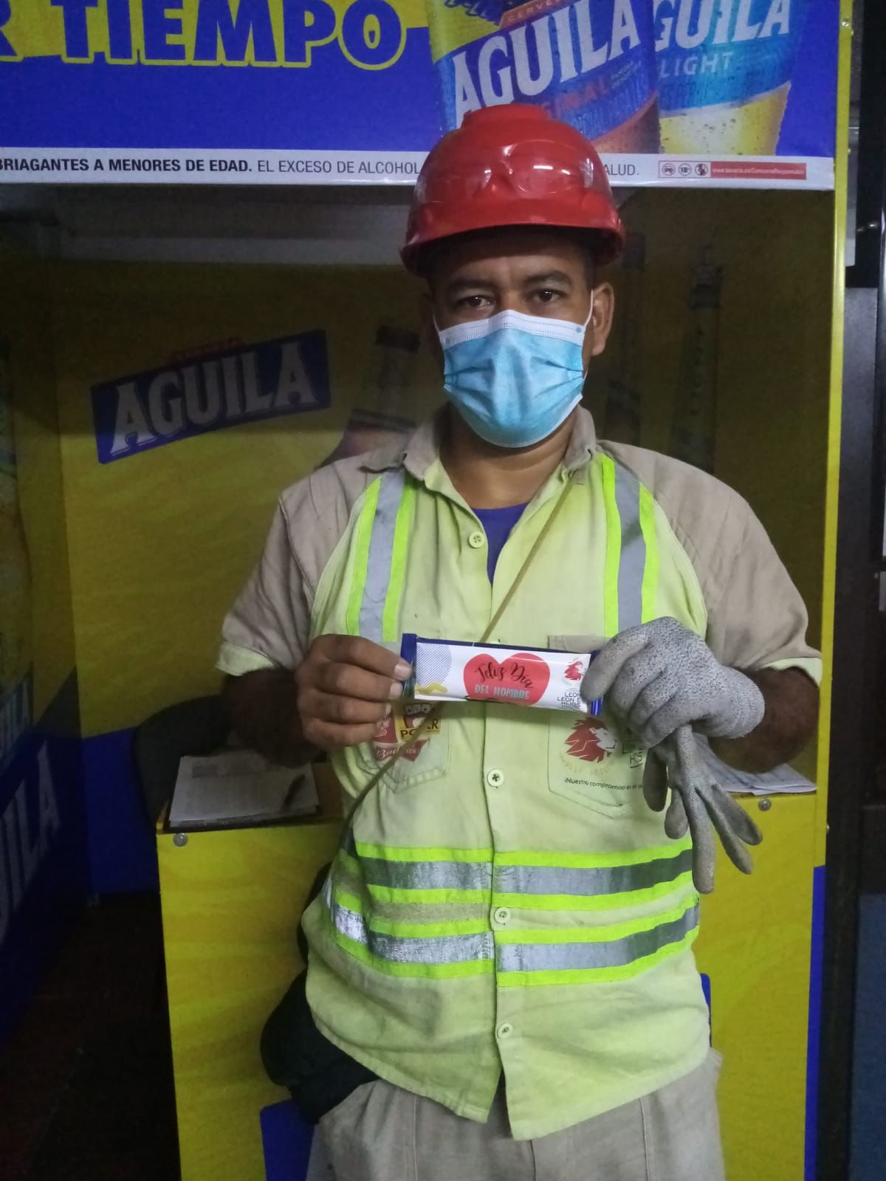
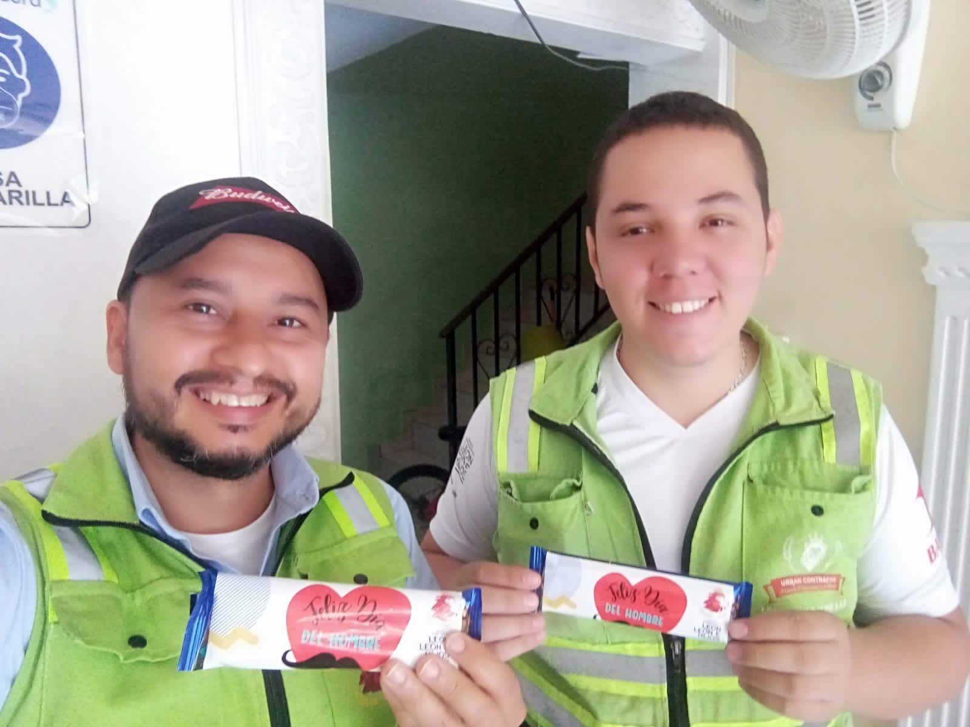
DÍA DEL HOMBRE

Slide 17
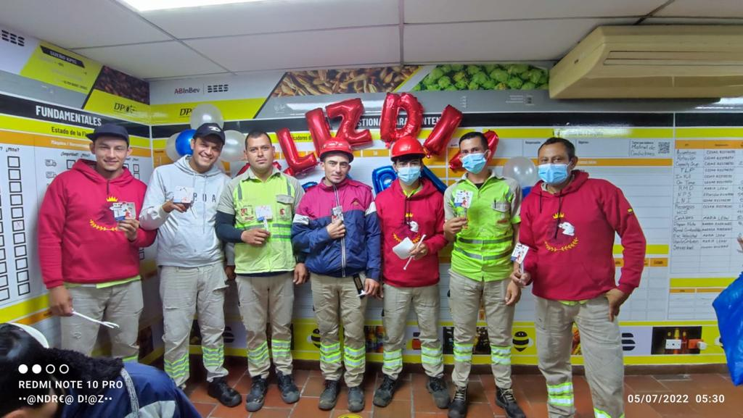
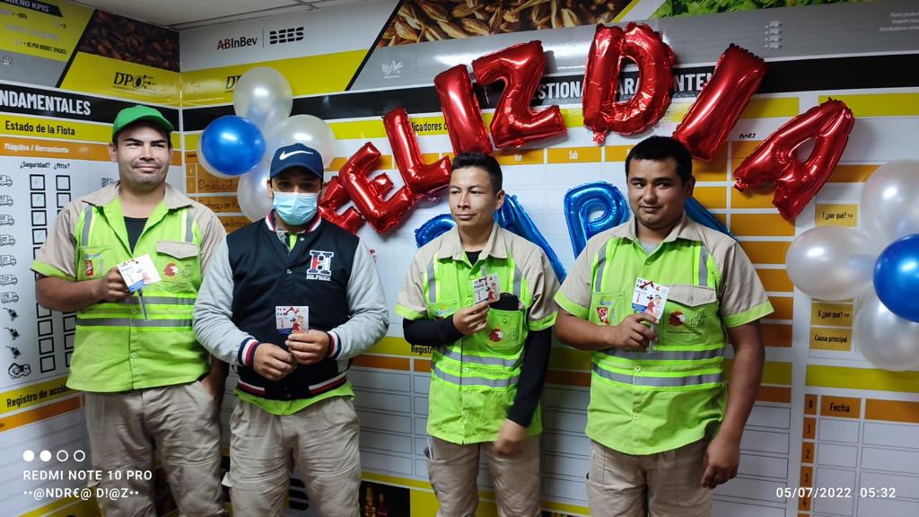
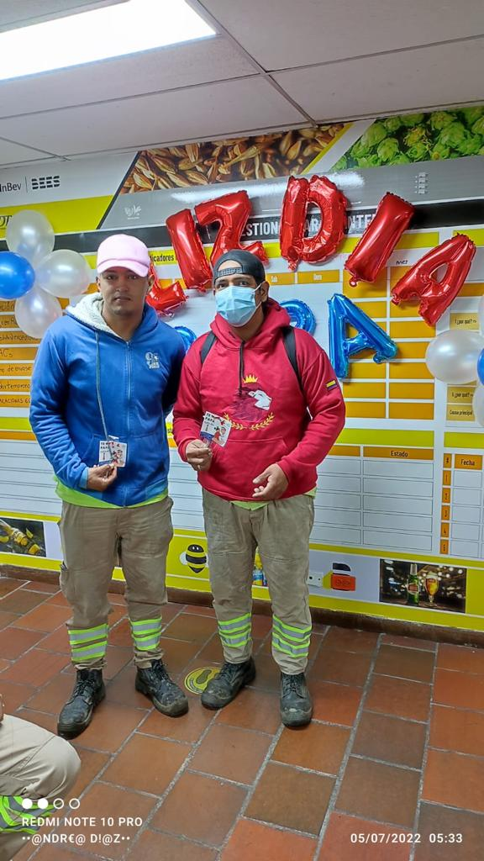
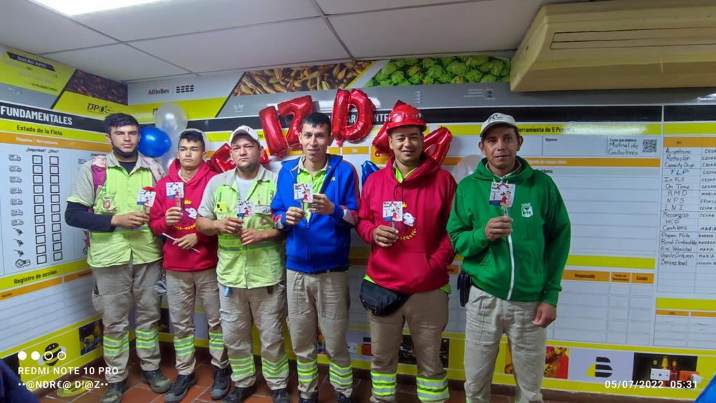
DÍA DEL PADRE

Slide 18
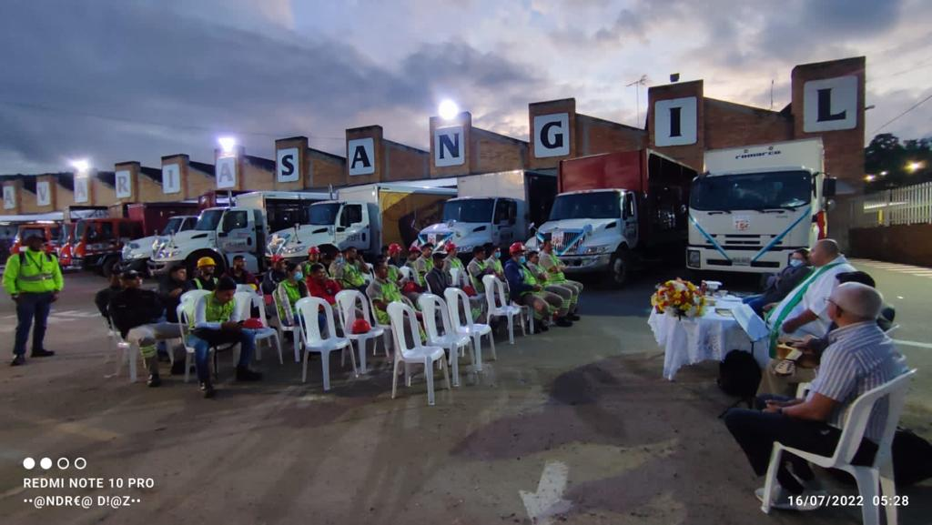
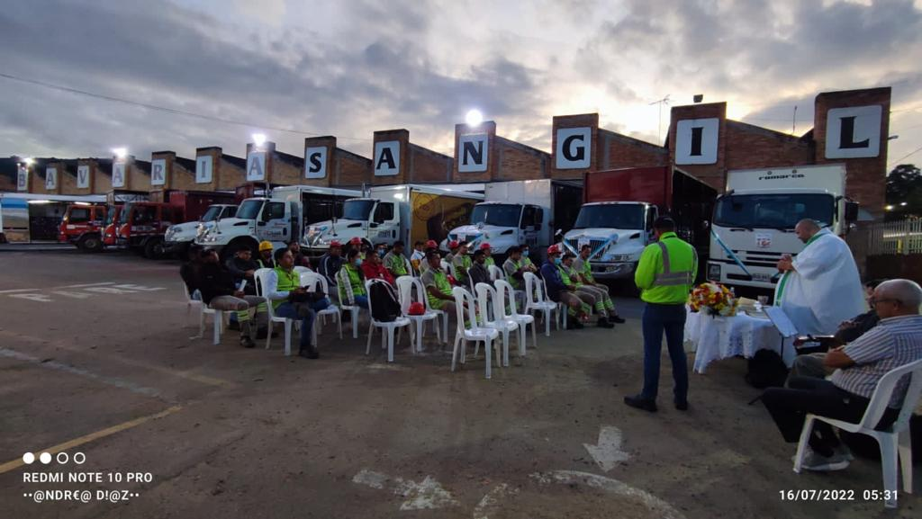
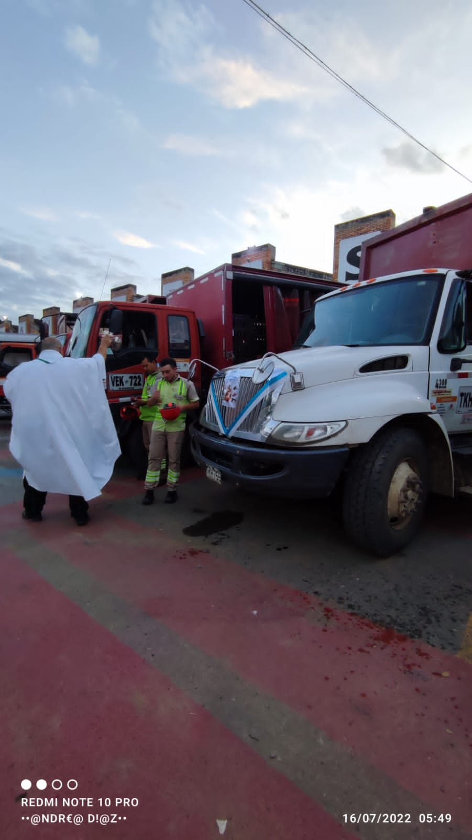
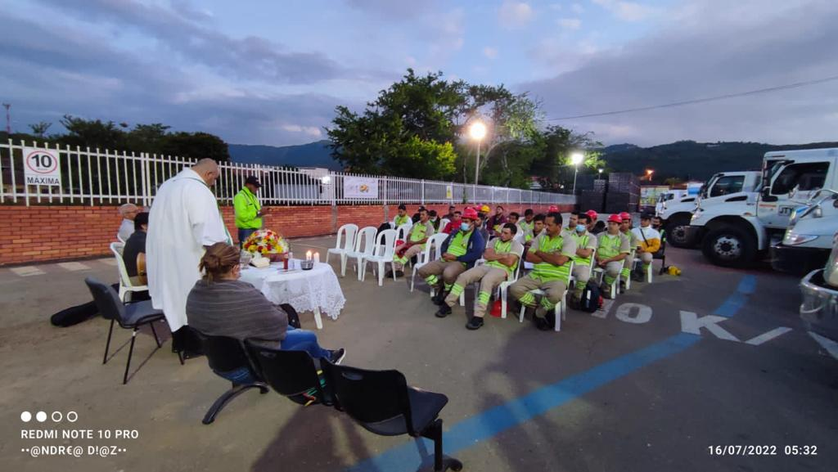
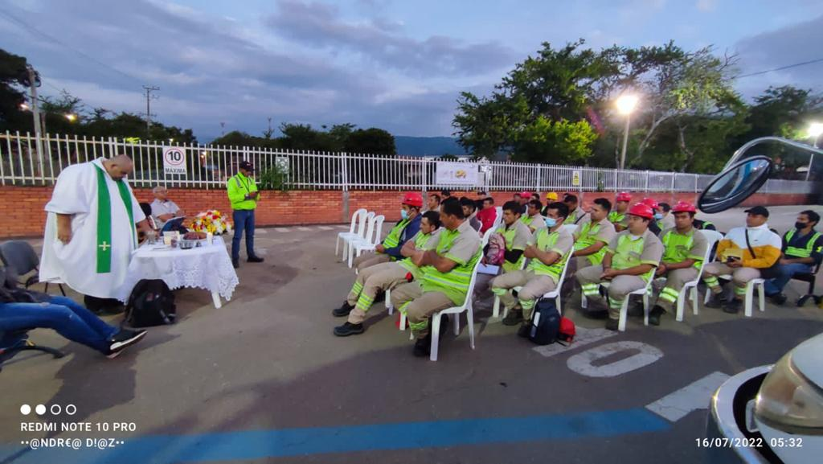
DÍA DE LA VIRGEN DEL CARMEN

Slide 19
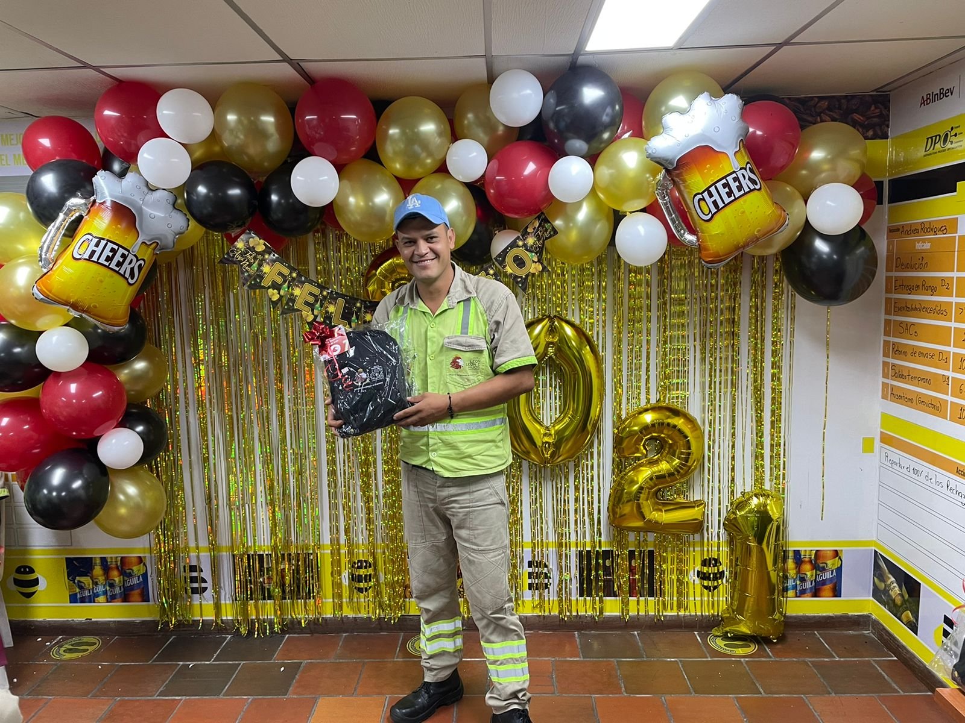
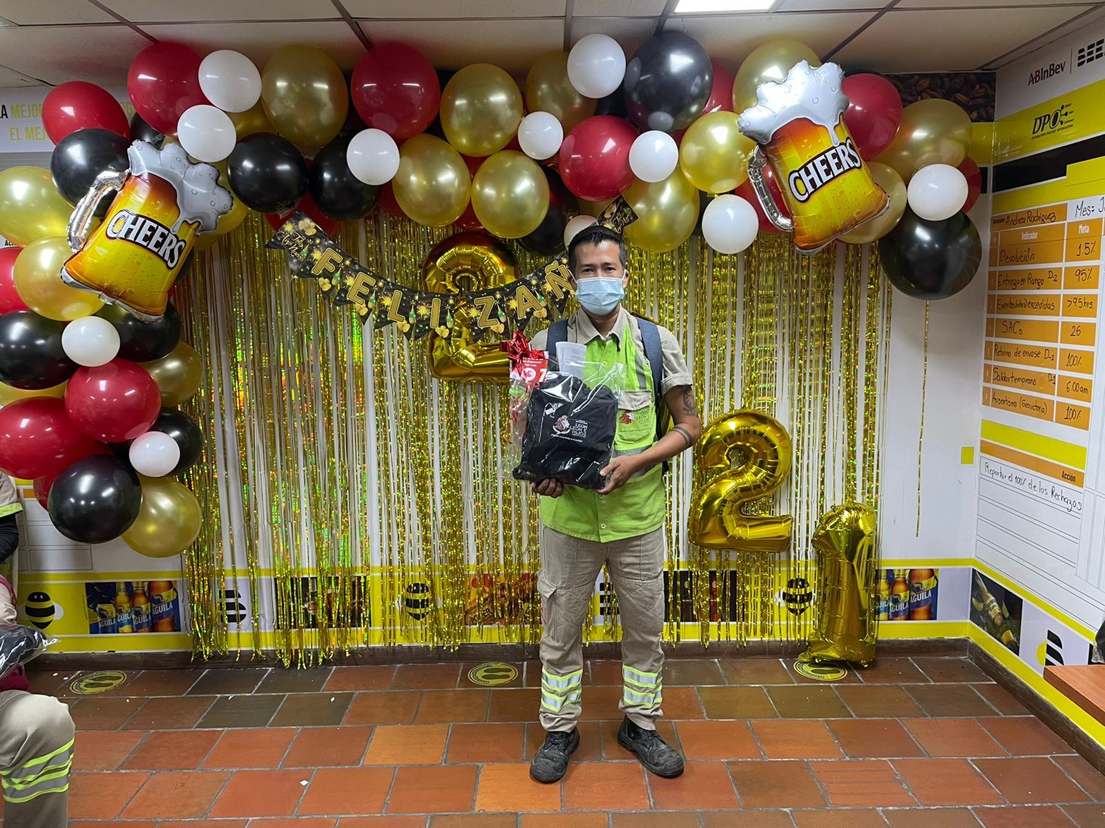
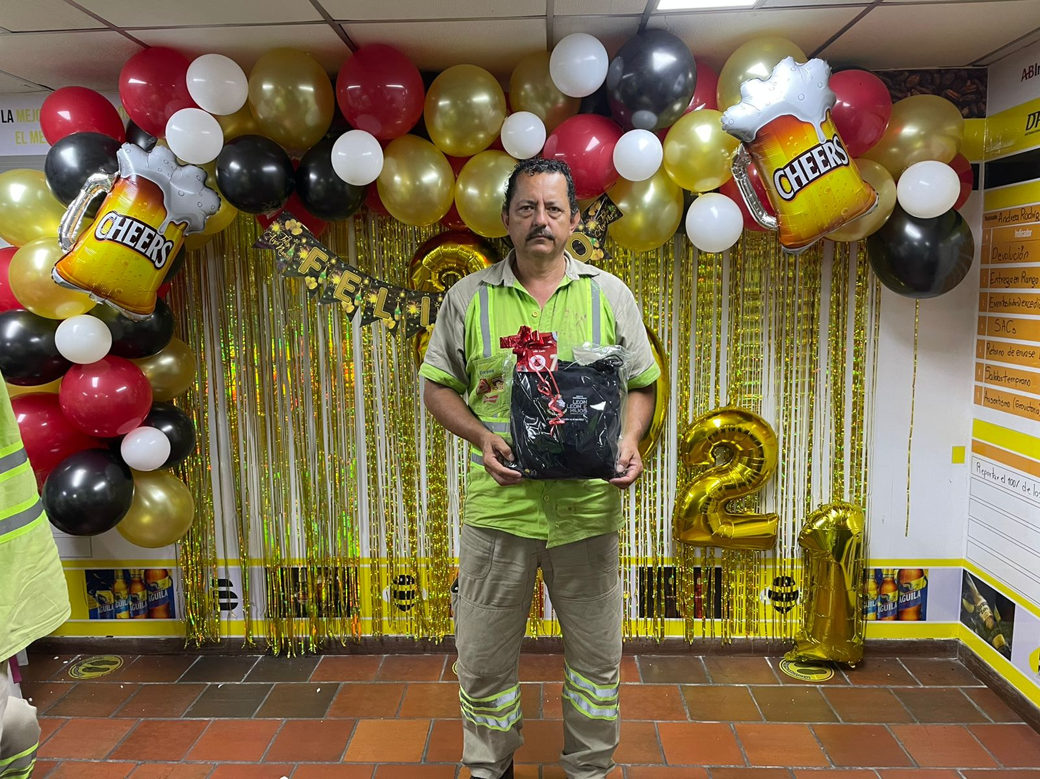
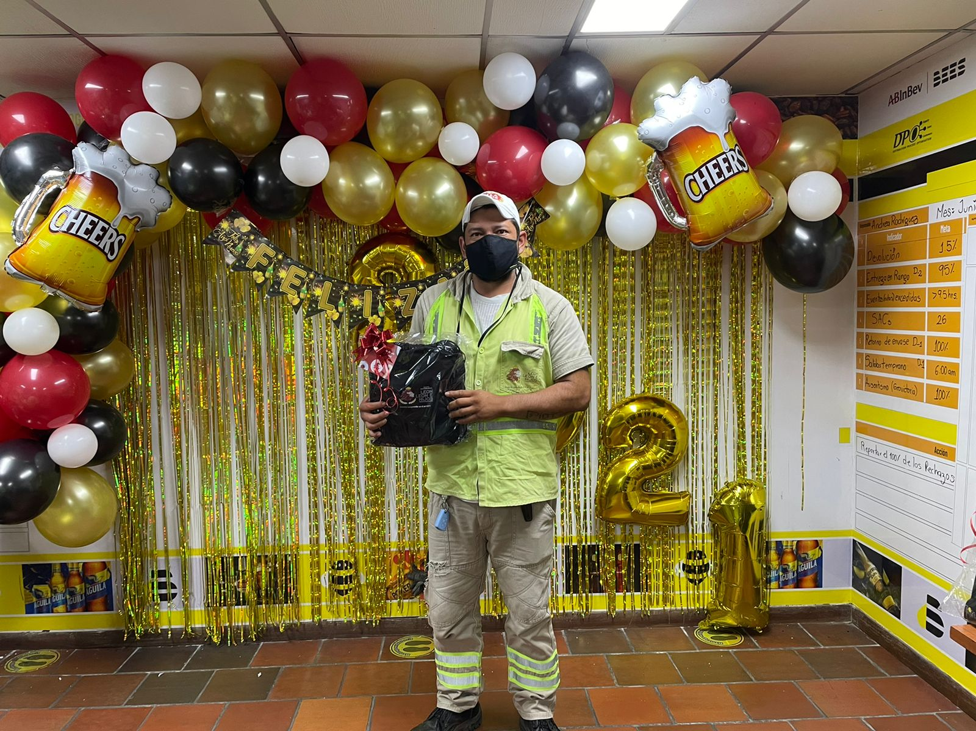
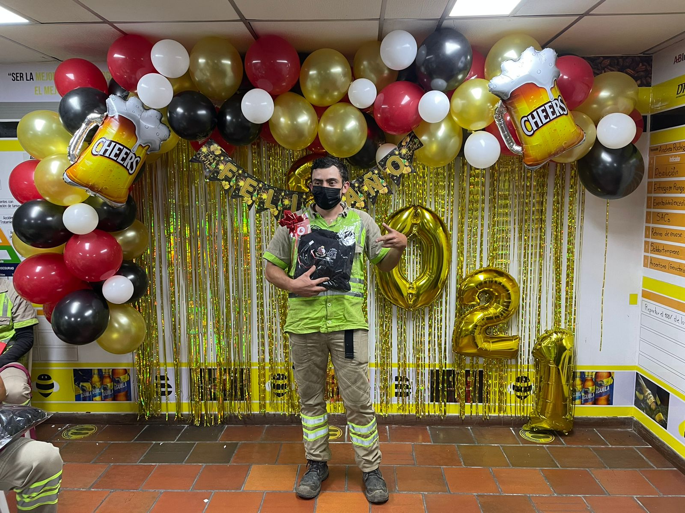
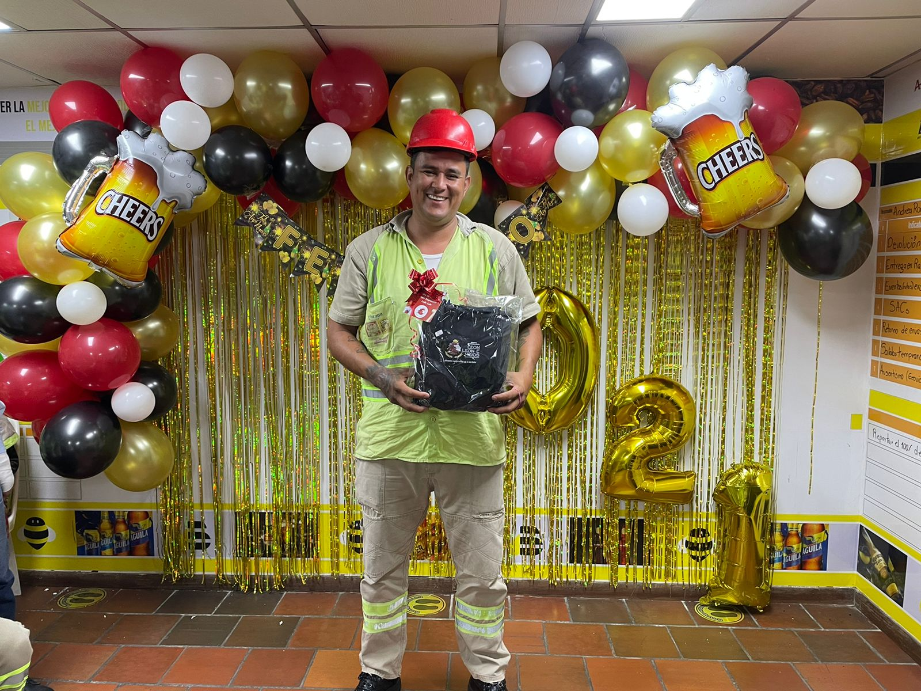
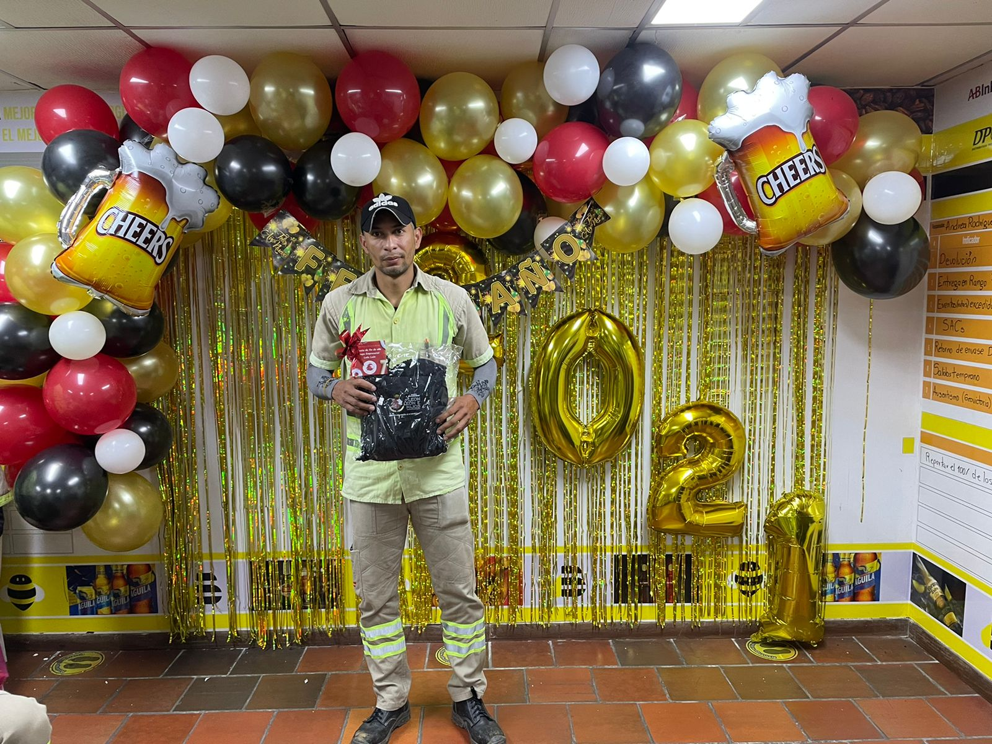
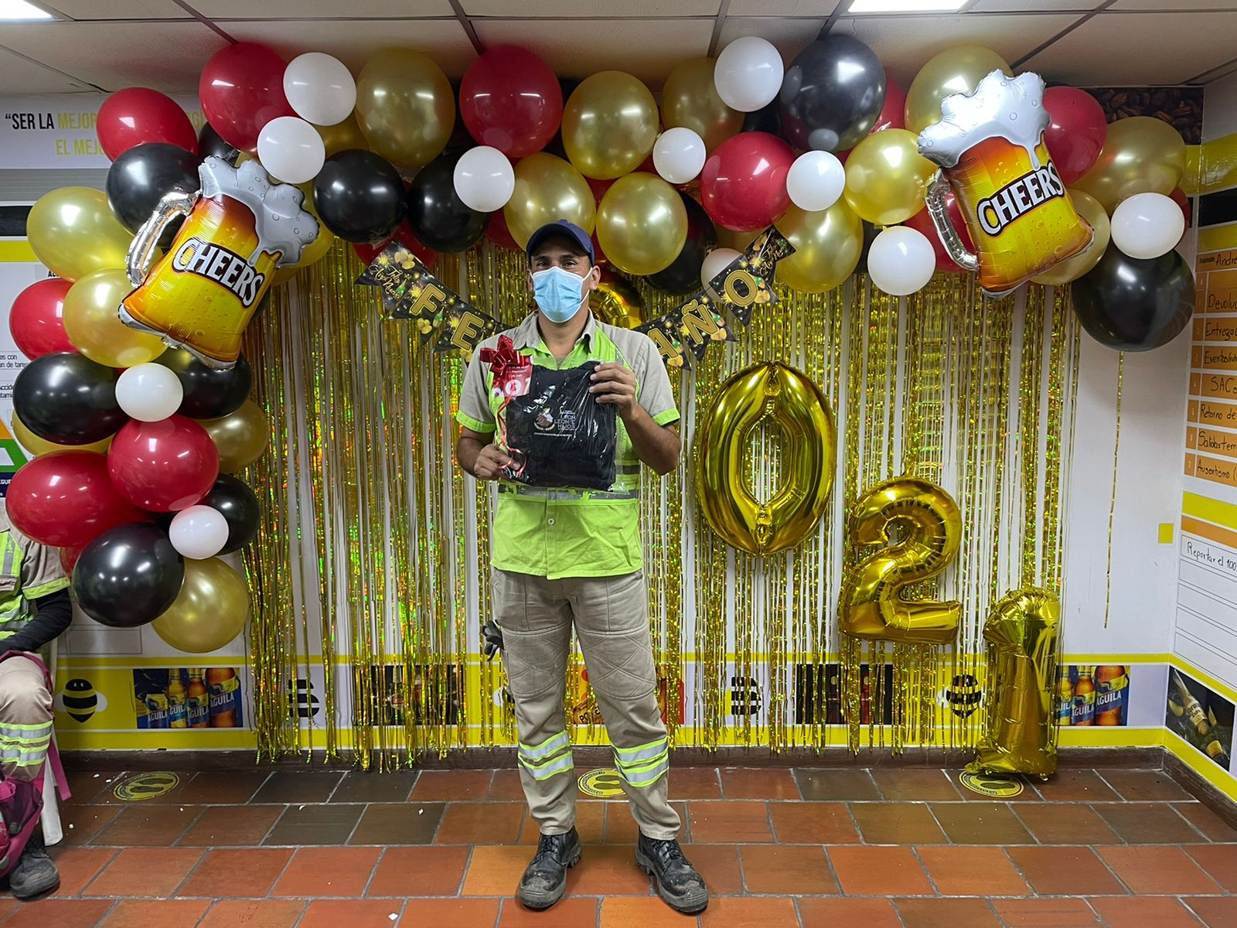
FIESTA ANUAL 2021

Slide 20
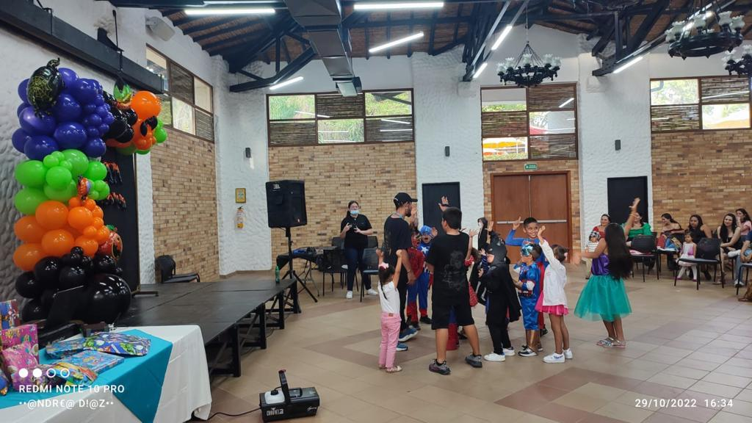
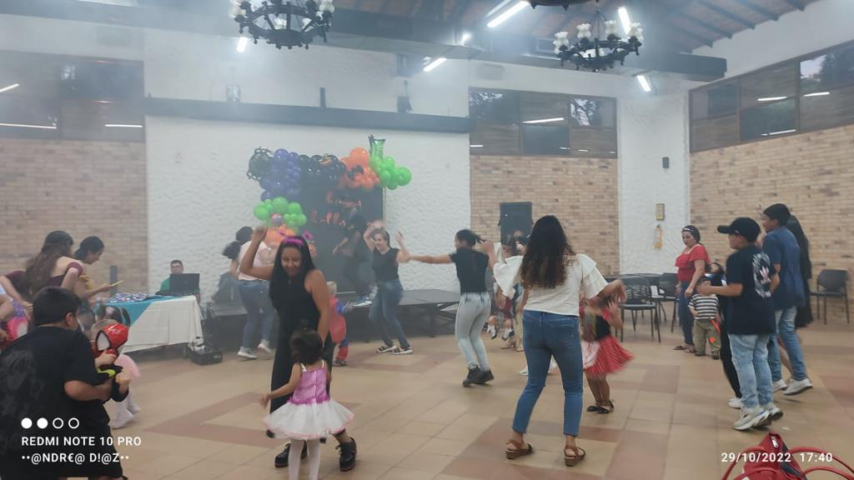
HALLOWEEN DIA DE LOS NIÑOS

Slide 21
ENTREGA DE ANCHETAS NAVIDEÑAS

Slide 22
COMPARTIR DESAYUNOS NAVIDEÑAS

Slide 23
MENSAJE DE FIN DE AÑO

Slide 24
INCENTIVOS DE FIN DE AÑO

